Slide 1
舌尖上的「米」幻旅行
義賣紅粄仔吊飾
支持非洲學校興學計劃

Slide 2
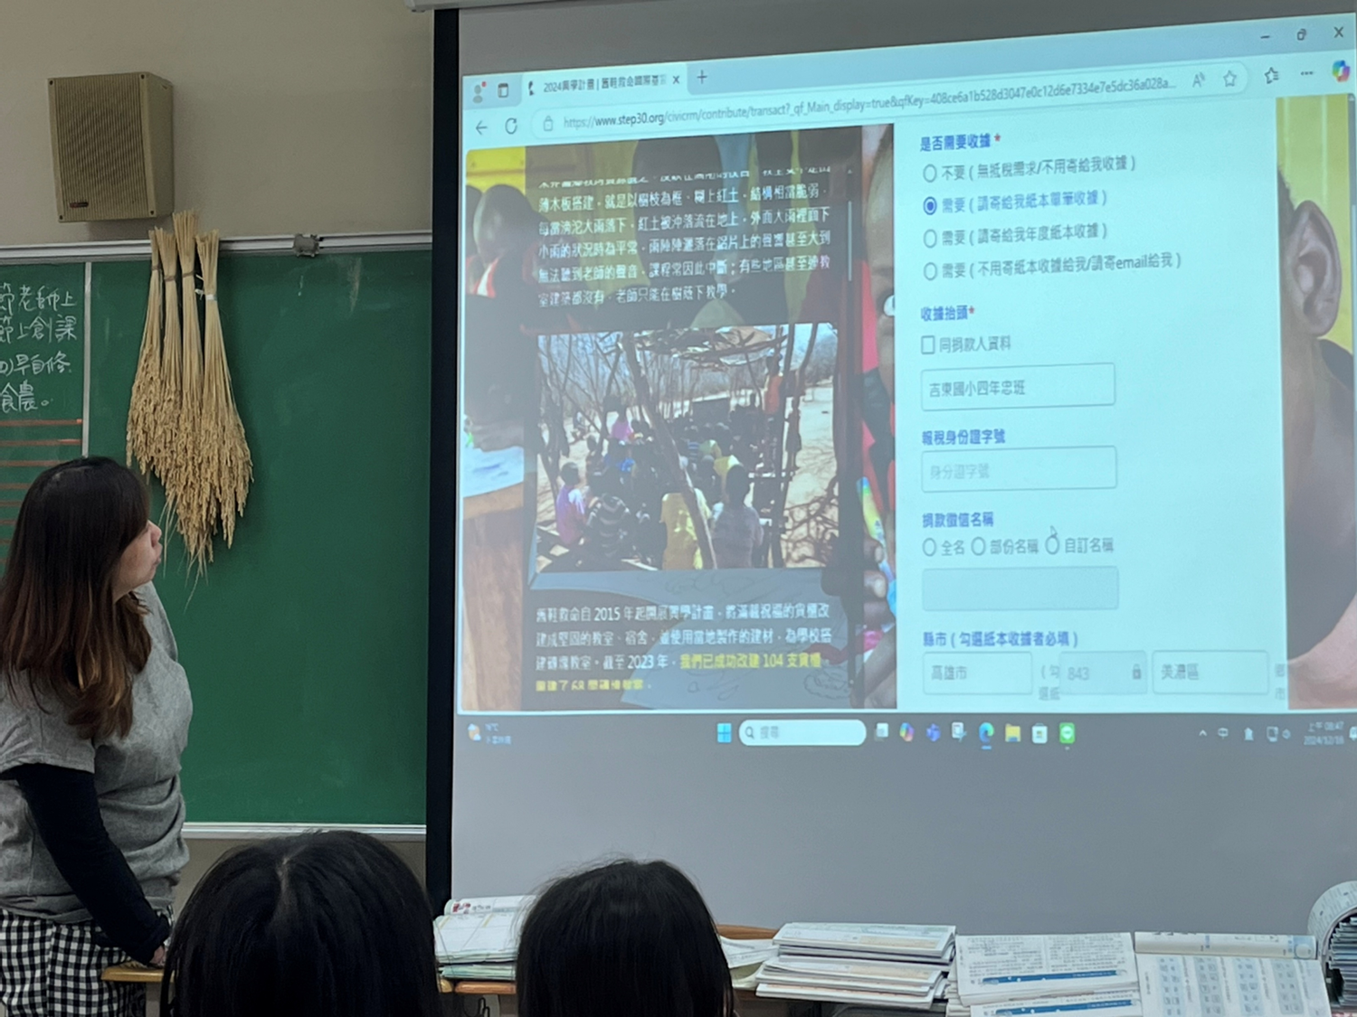
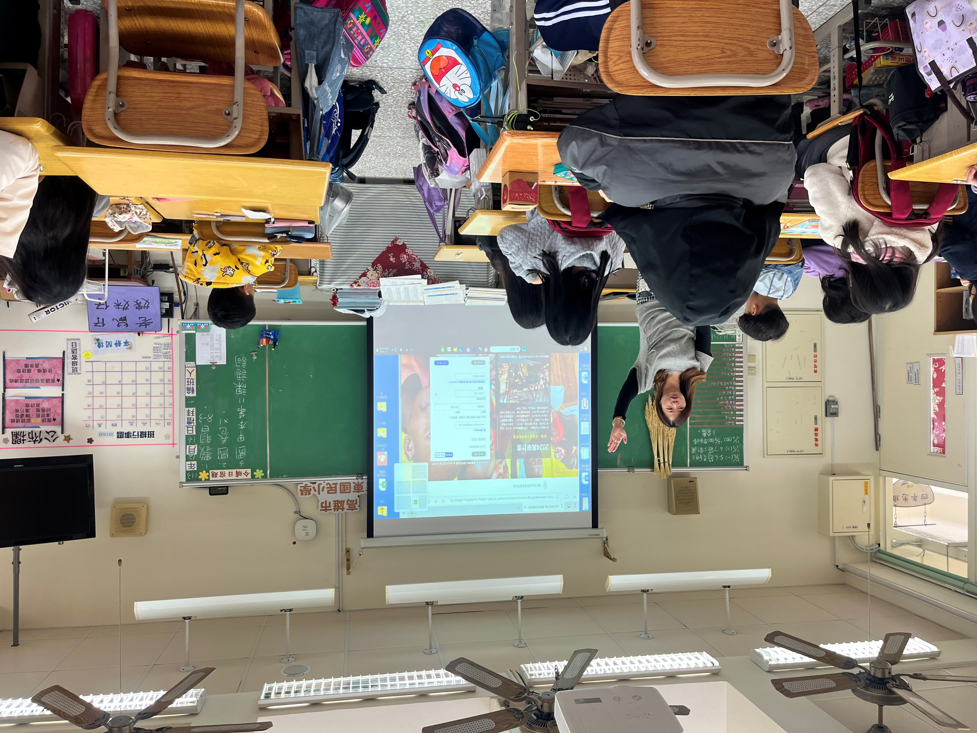
希望力
學生在國際教育課 ，透過ＦＢ發現非洲的孩子們並沒有一間足以好好上課的學校。原因是當地政府沒有足夠的經費幫當地的學校蓋房子～

Slide 3
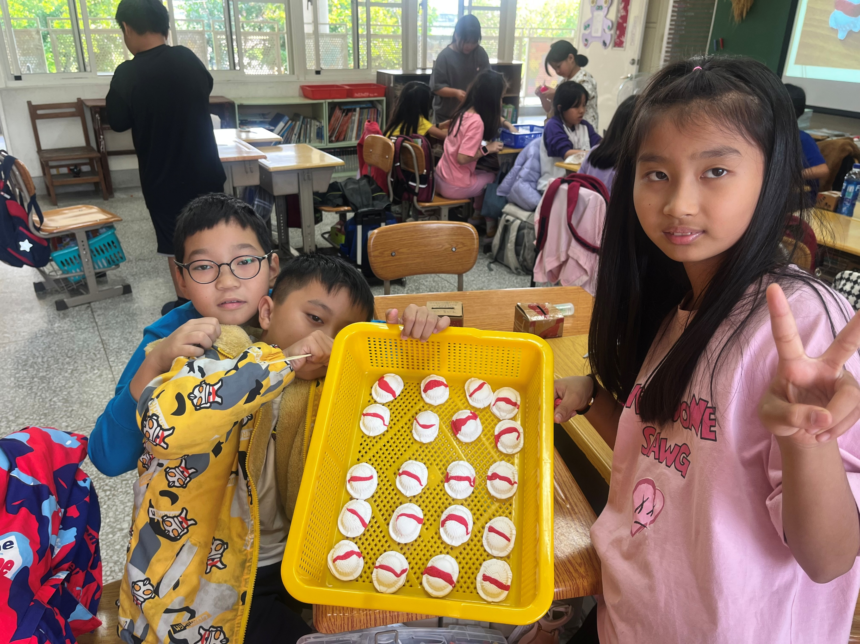
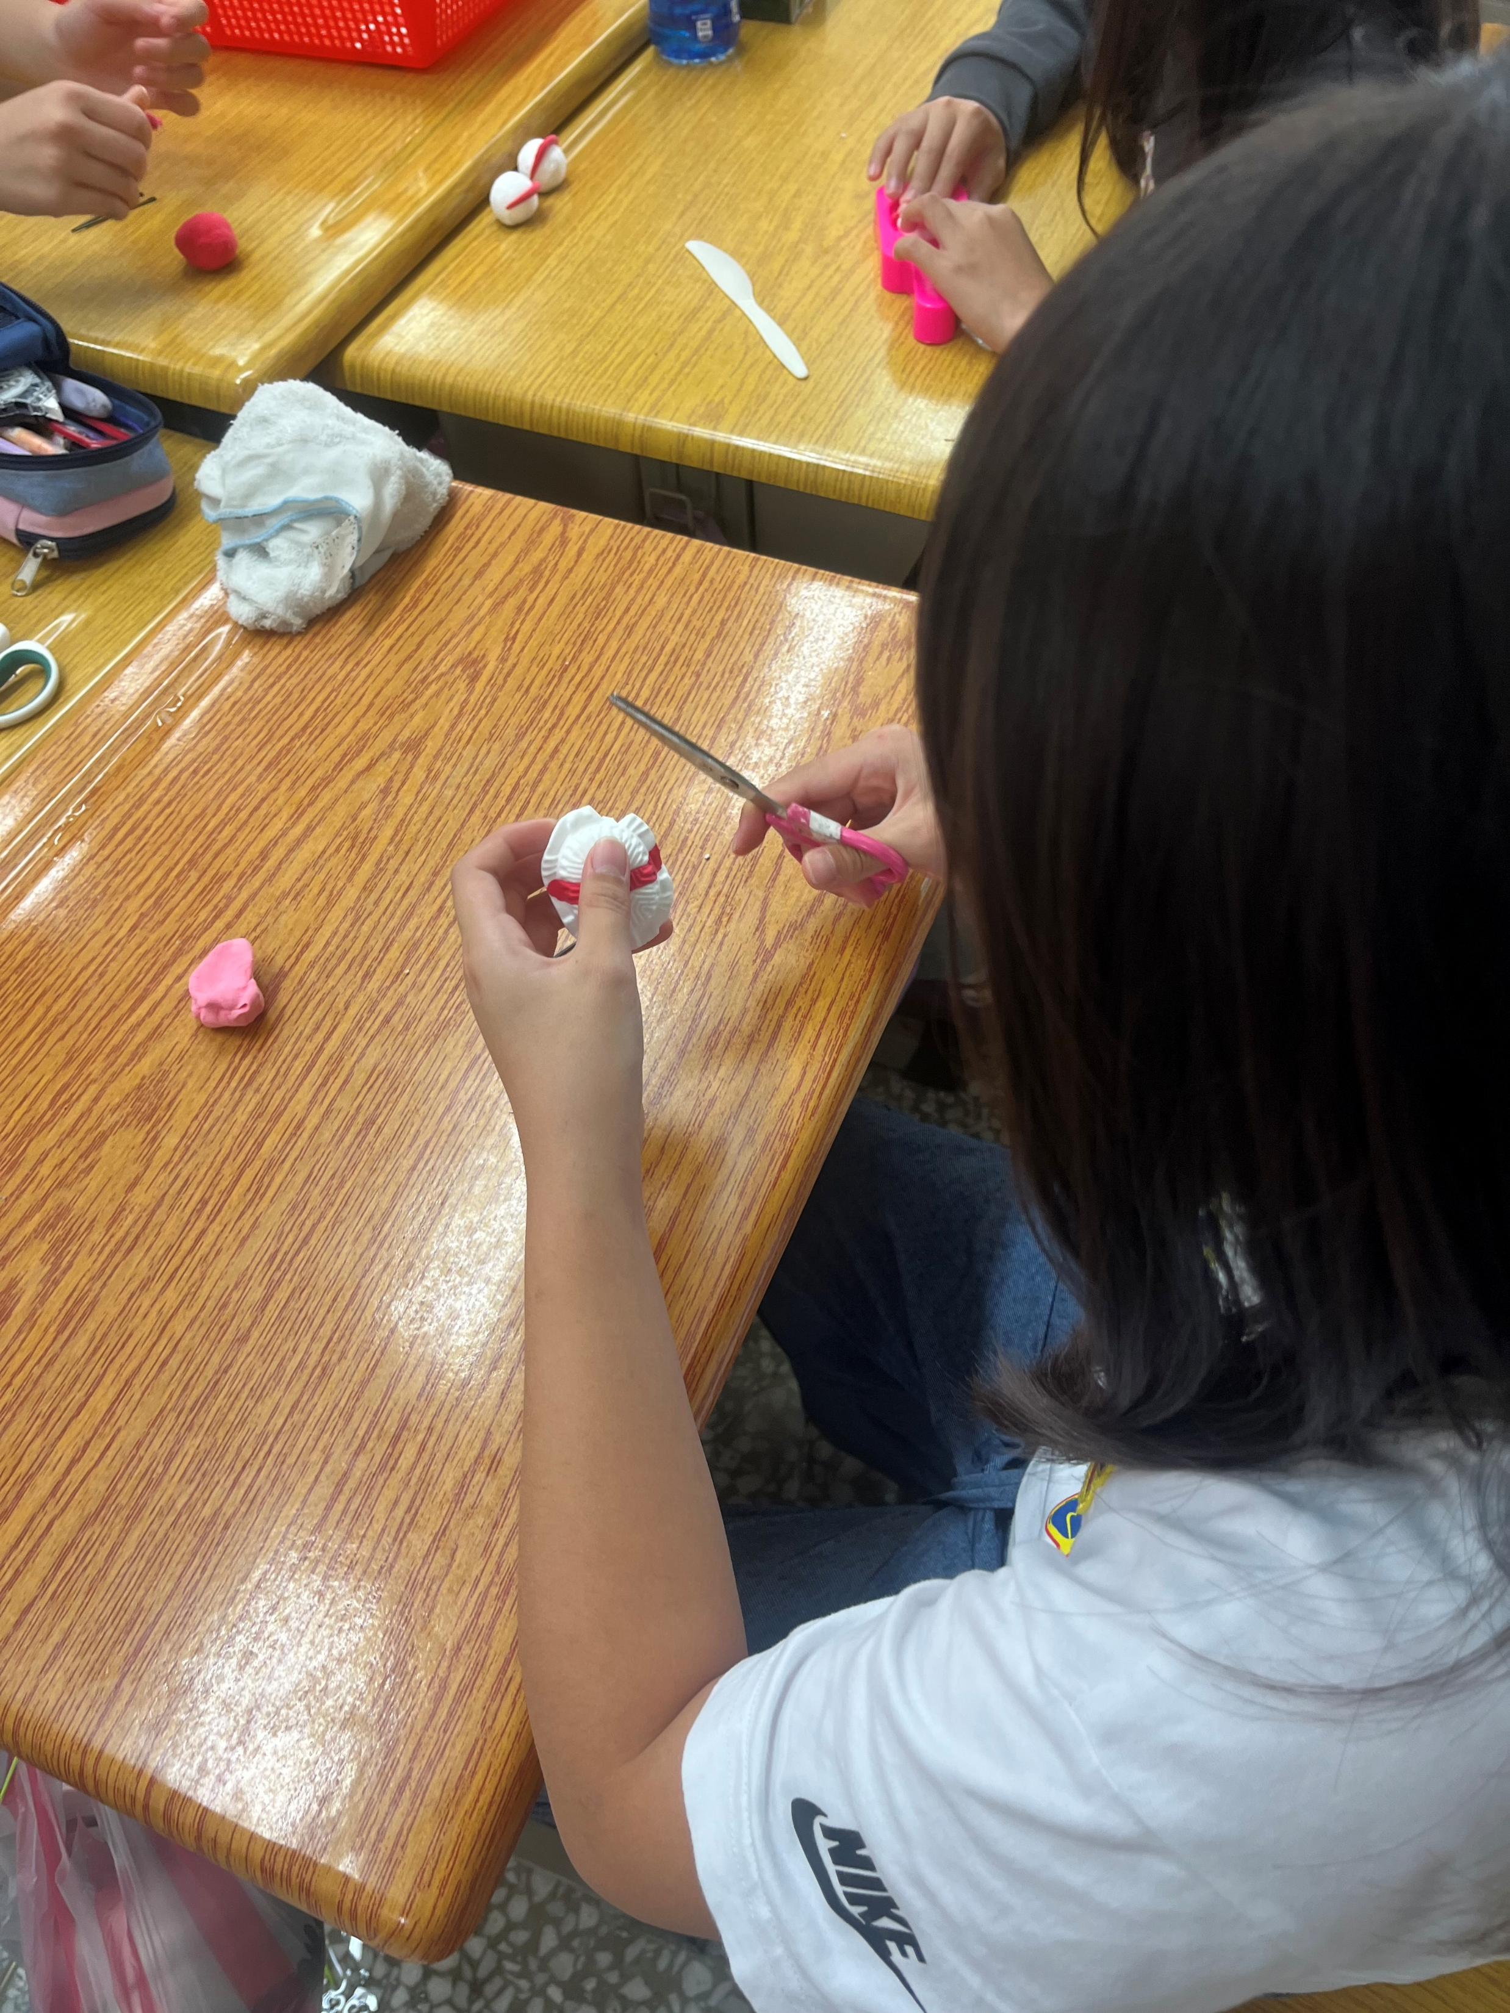
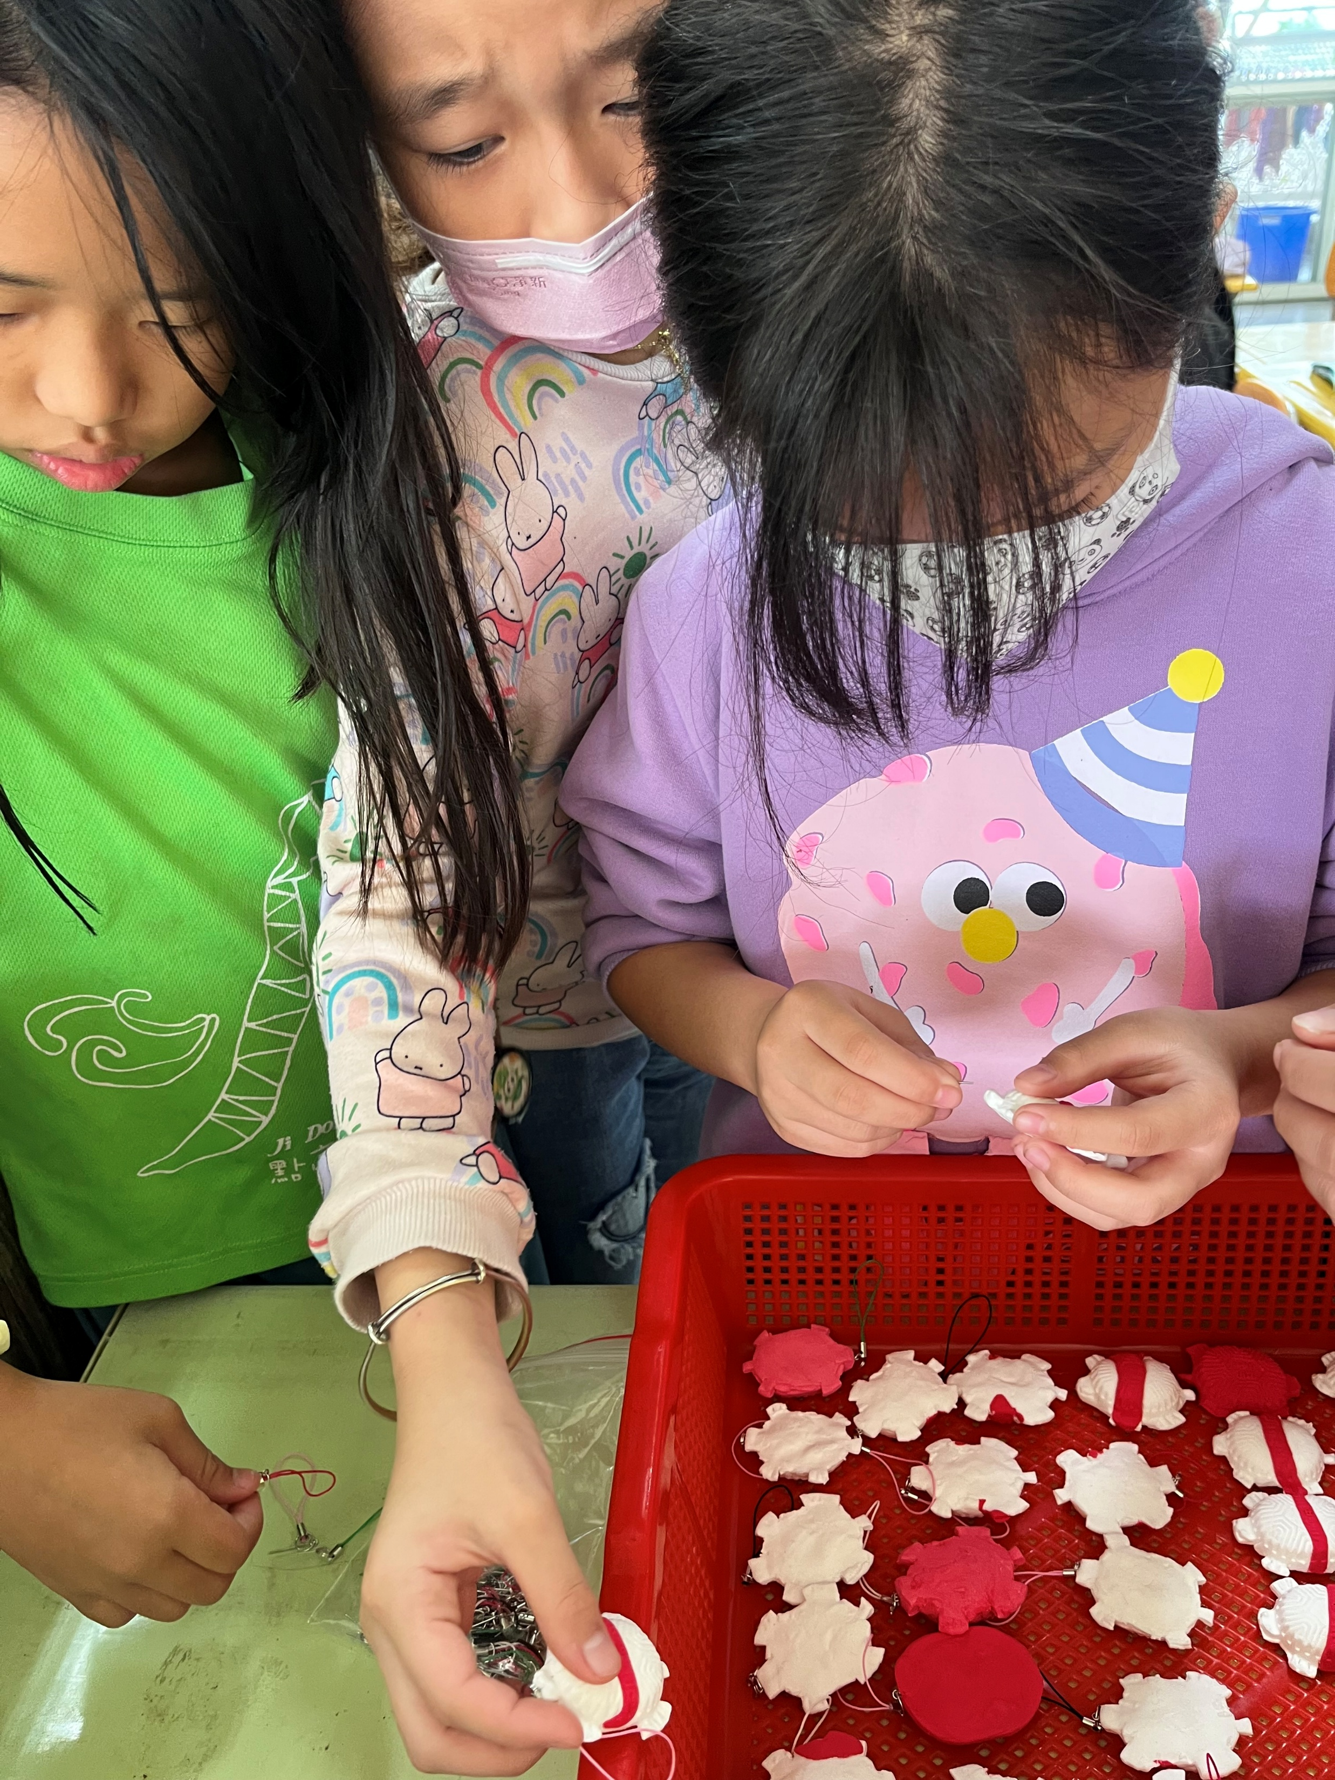
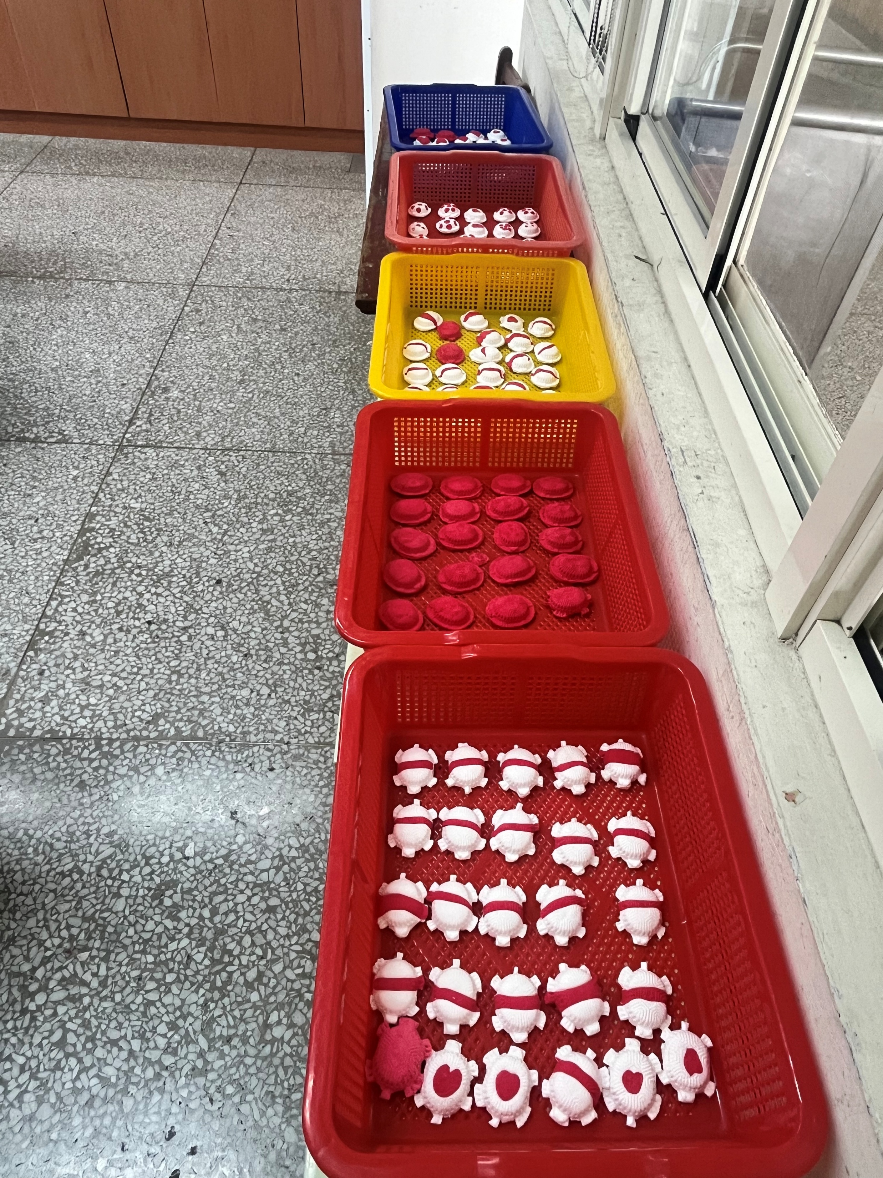
超越力
利用美濃米製在地美食—紅粄仔為意象，第一次實作真正的紅粄仔，但食物級的紅粄仔比較不容易保存，且僅僅是食物。於是合作完成設計紅粄仔鑰匙圈，以輕黏土製做，並能加以變化設計後更能做為裝飾品

Slide 4
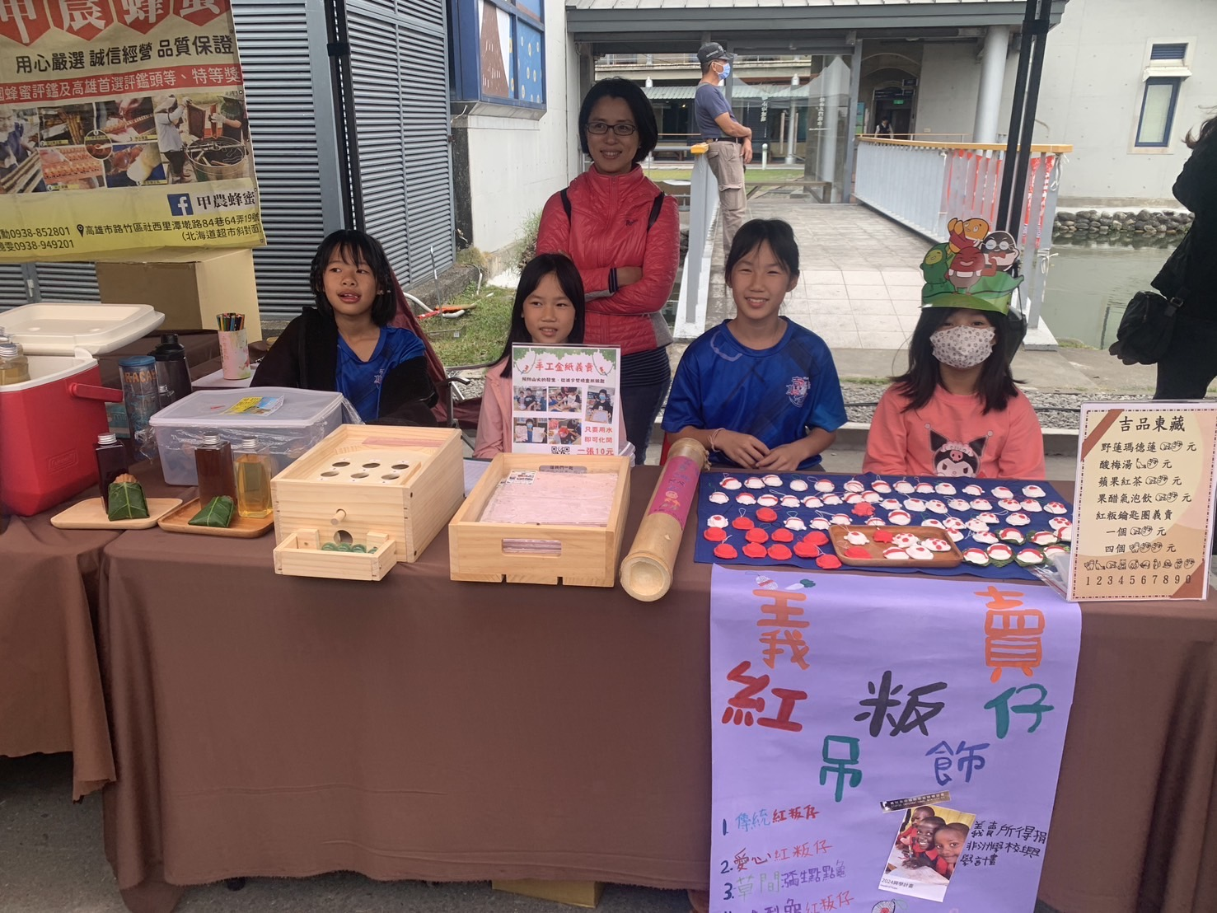
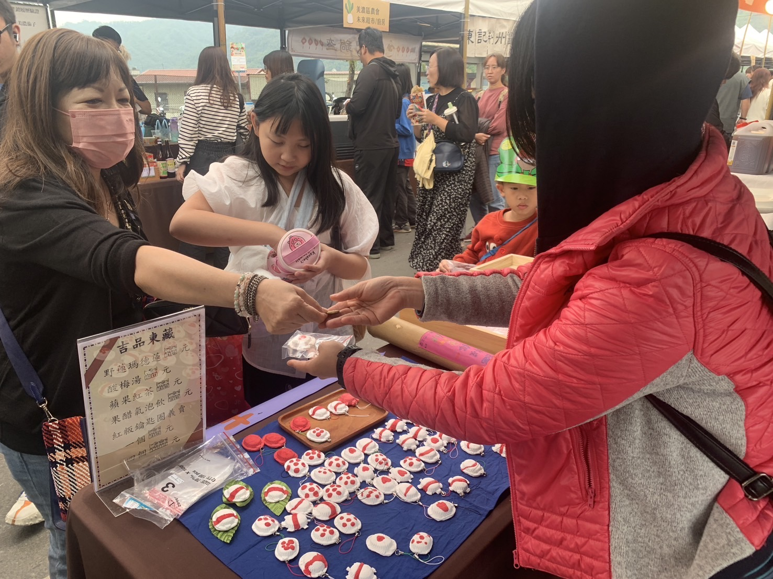
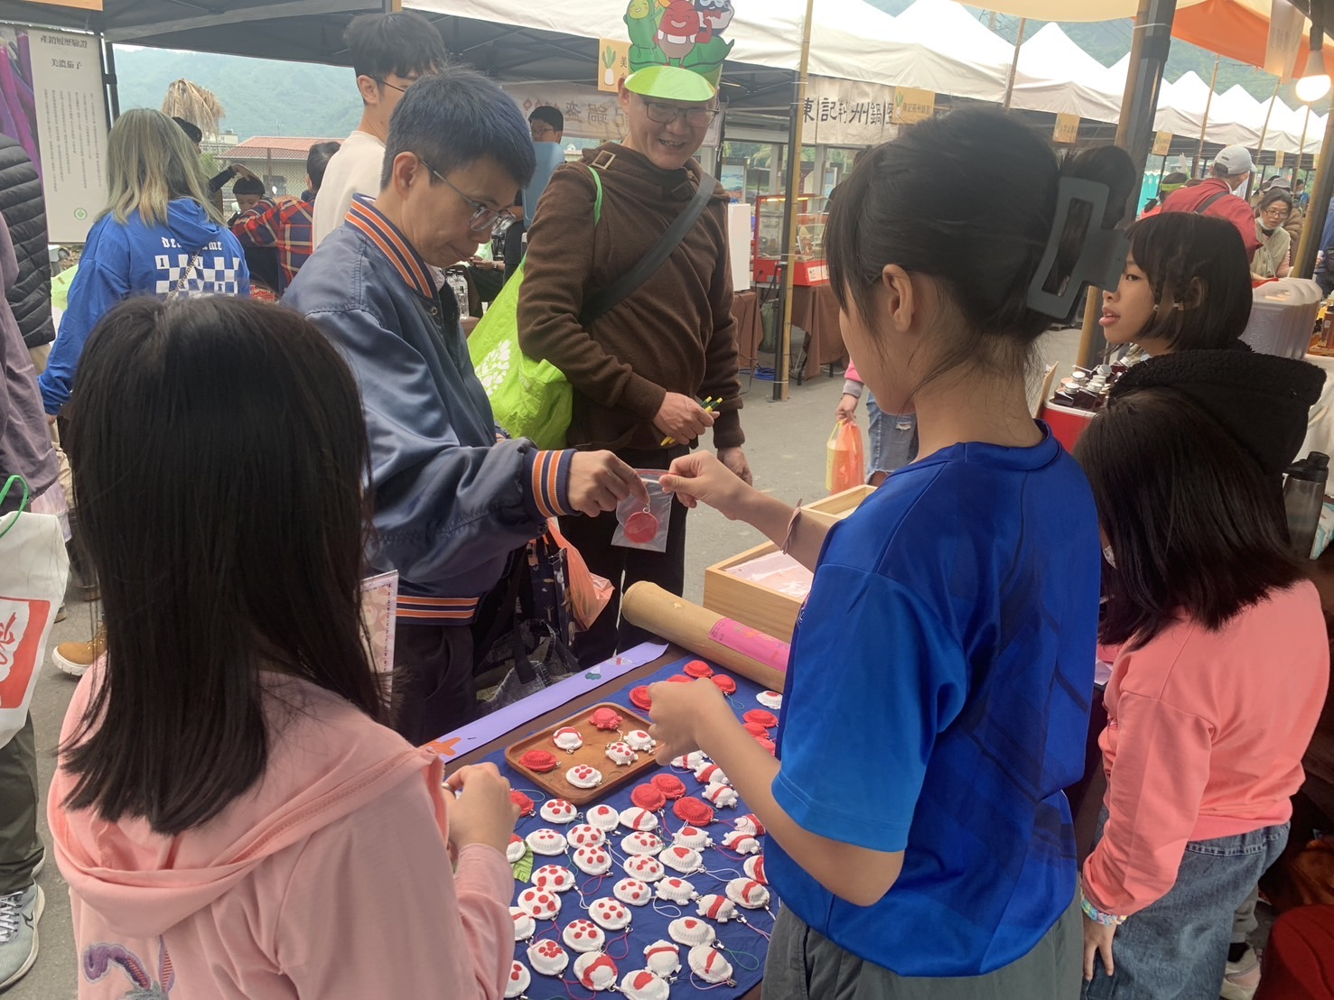
救援力
在美濃白玉蘿蔔季中義賣，將義賣所得捐贈給舊靯舊命國際基督關懷協會的非洲興學計劃，幫助非洲孩子興建學校。

Slide 5
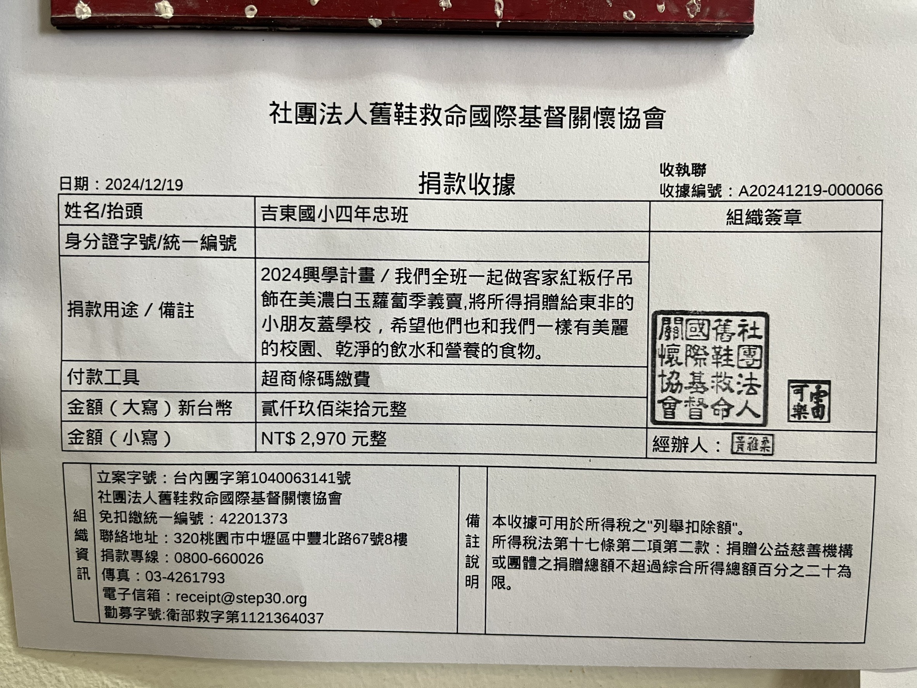
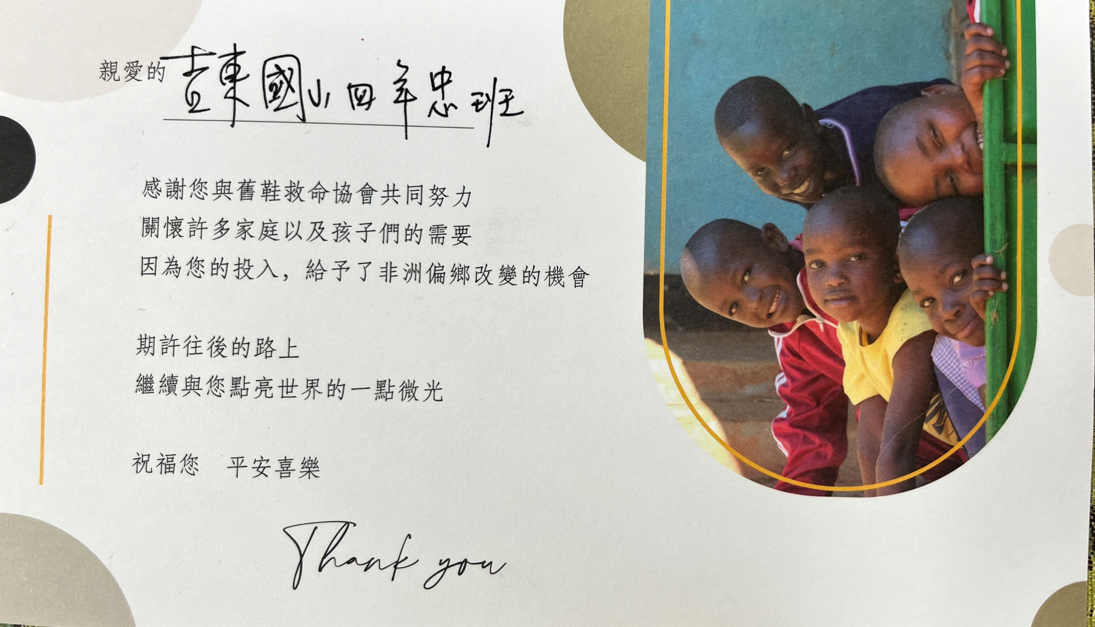
克服力
我們一起努力設計不同的紅粄仔鑰匙圈，希望可以獲得更多人的青睞，將所得收入全數捐給興學計劃，幫助非洲的孩子。

Slide 6
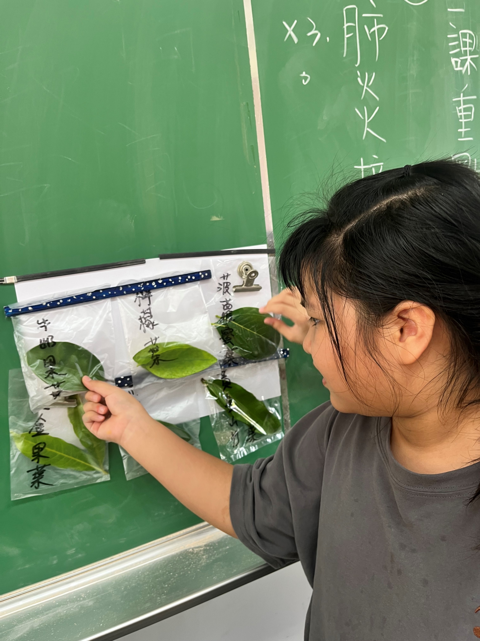
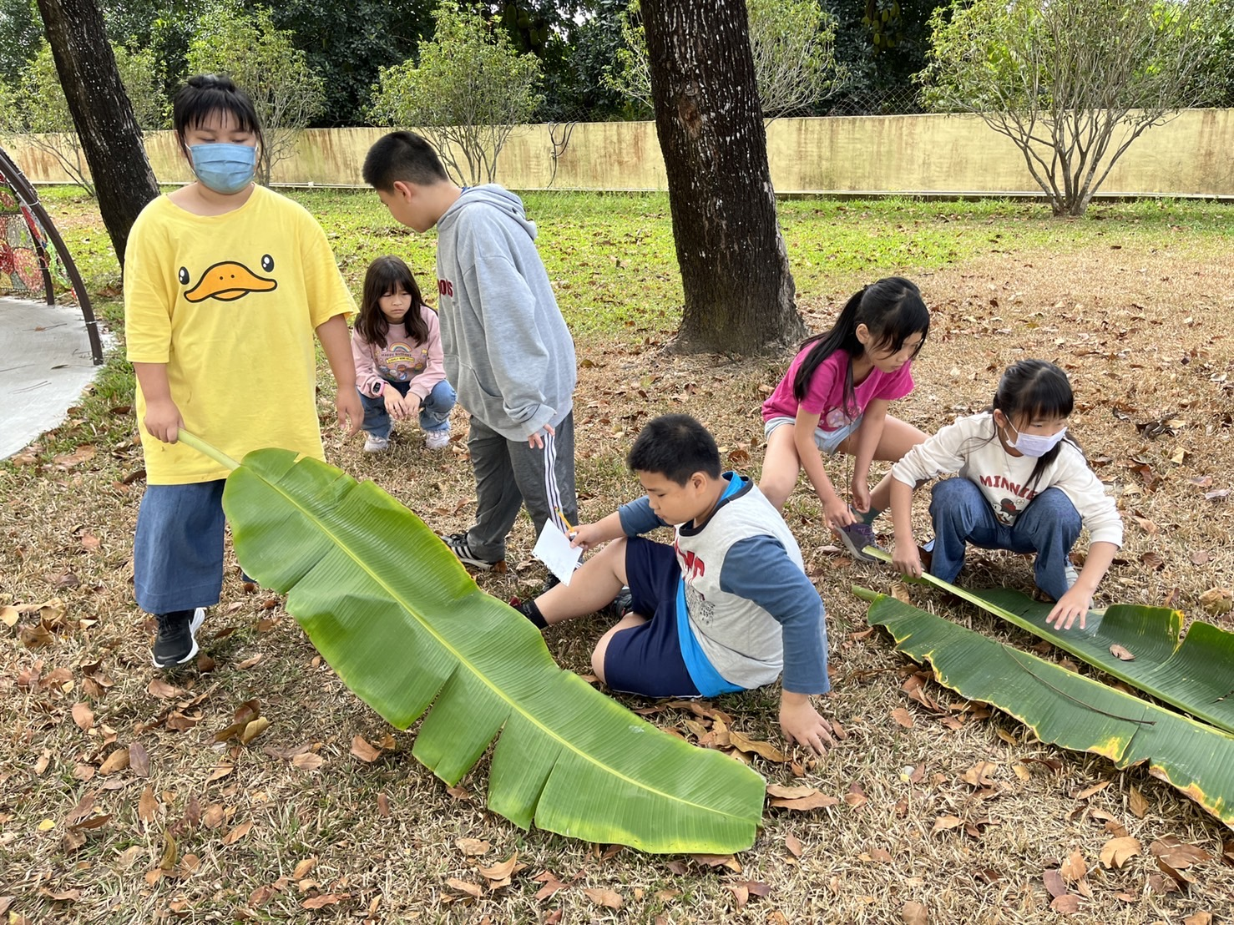
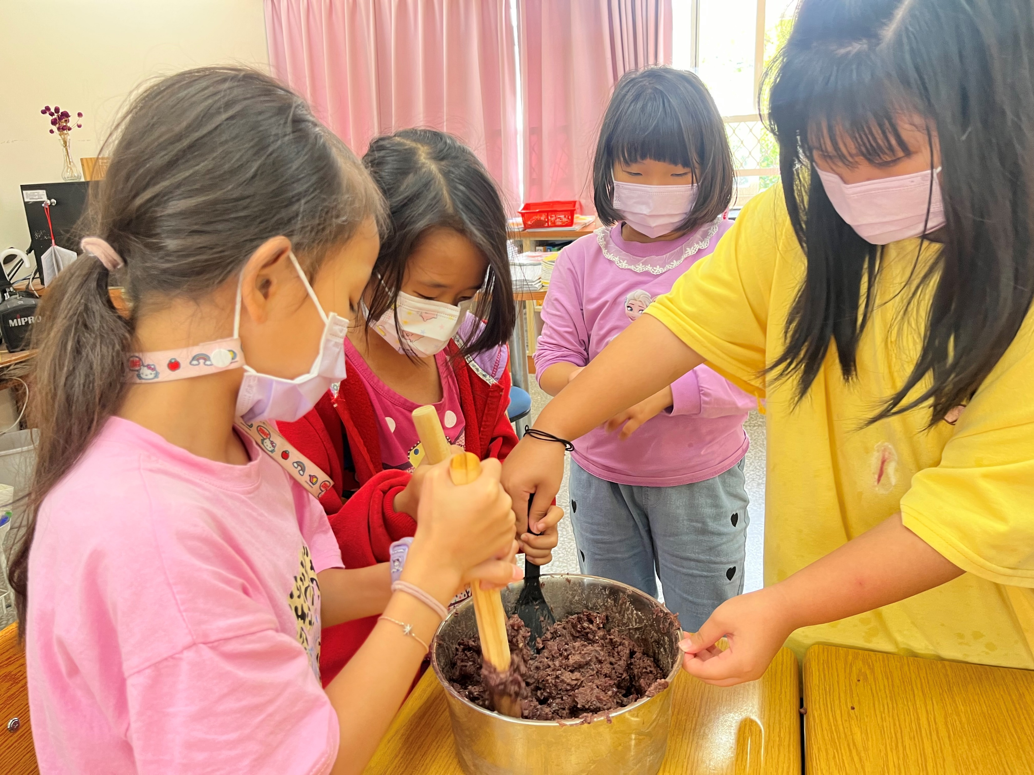
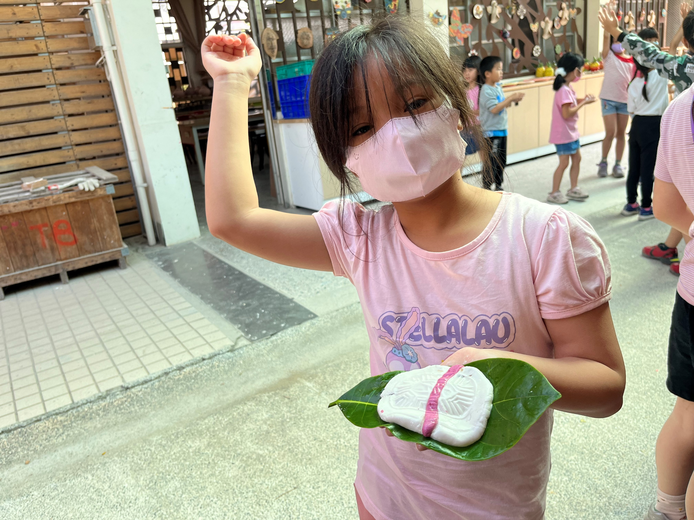
課程實施
跈著阿婆來煮菜~客家紅粄仔

Slide 7
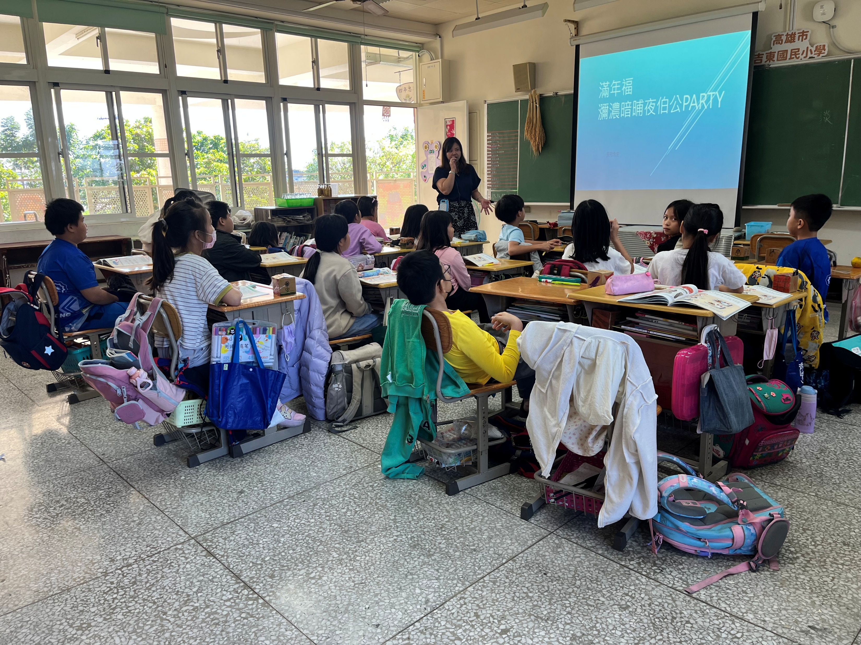
在地文化出發~米製的紅粄仔是客家人拜拜慶典必要的供品之一

Slide 8
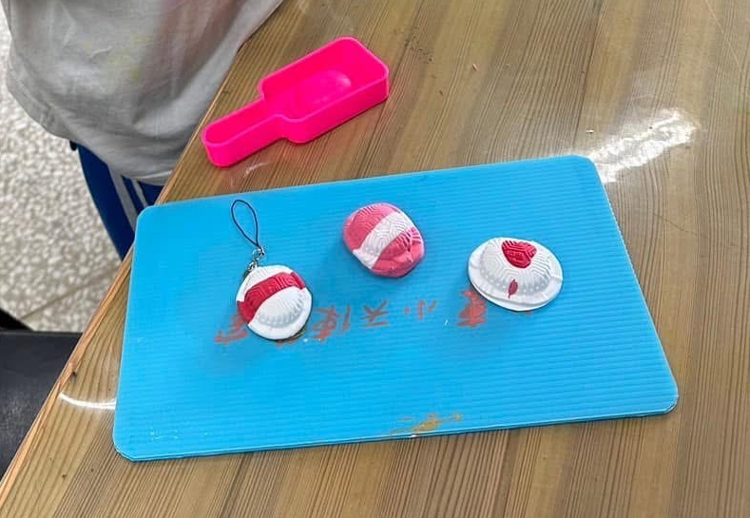
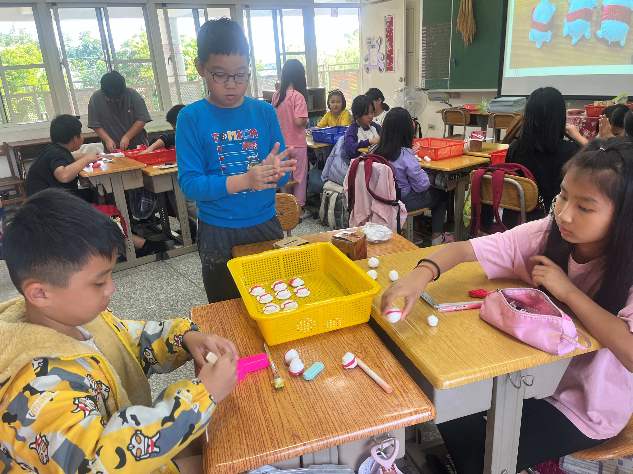
課程實施
創意發想~創作不一樣的紅粄仔鑰匙圈

Slide 9
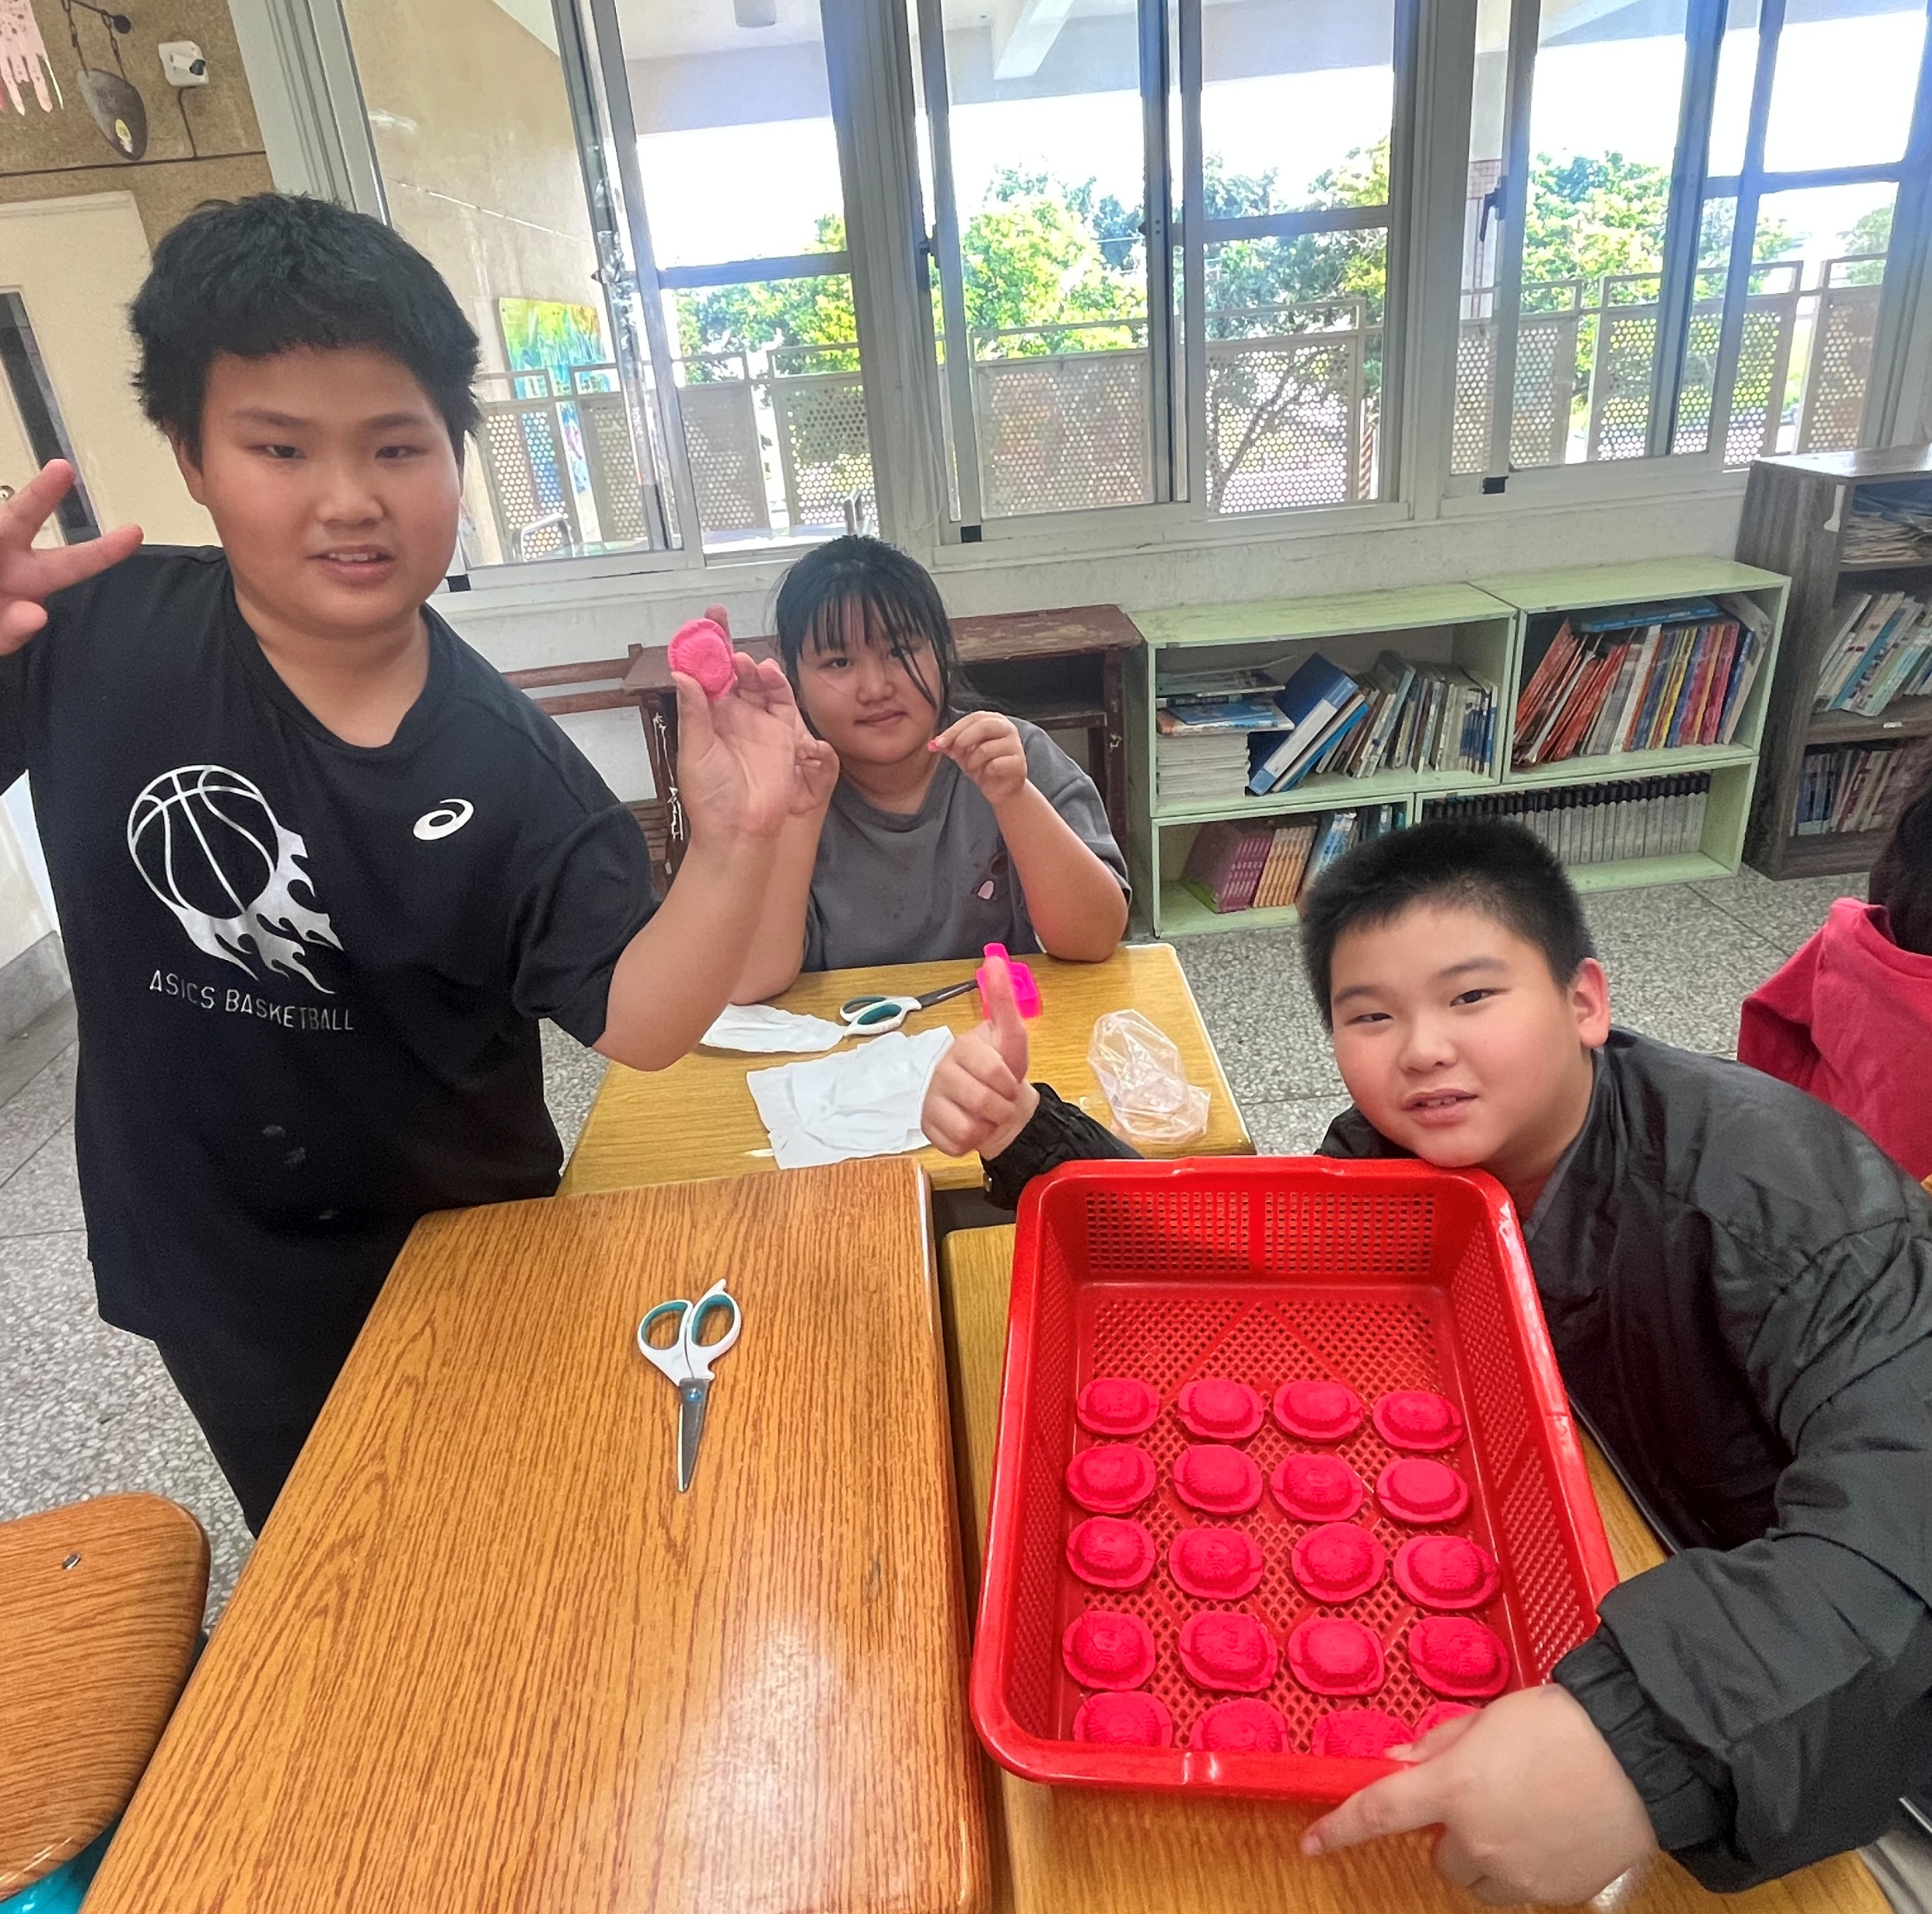
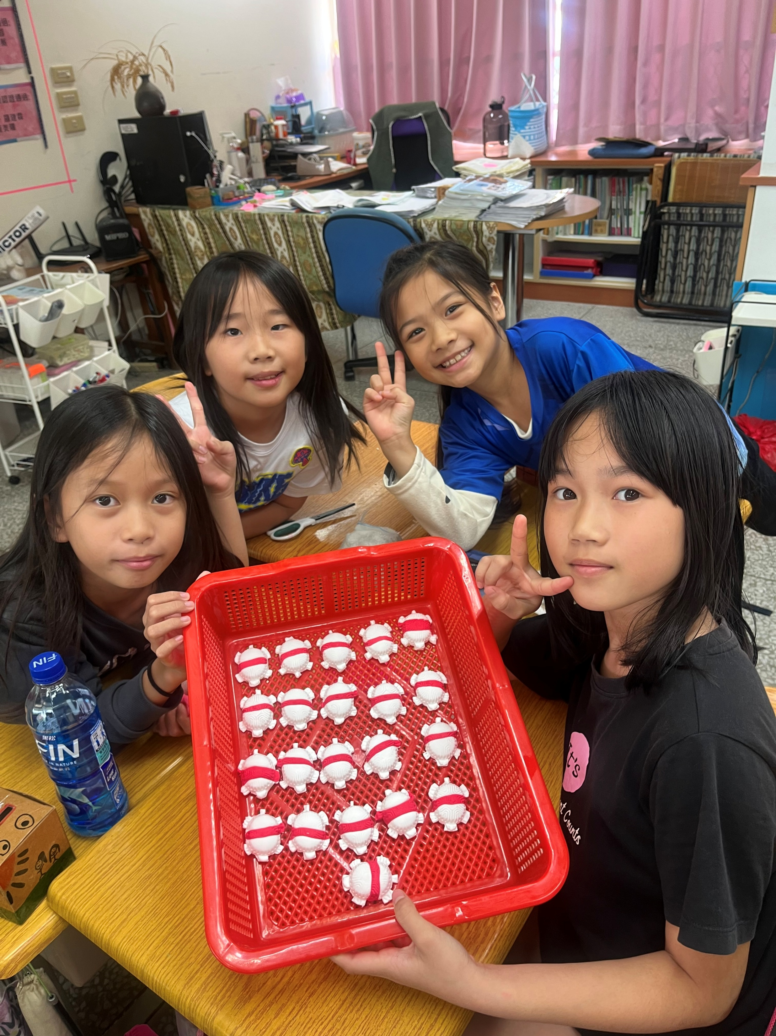

Slide 10
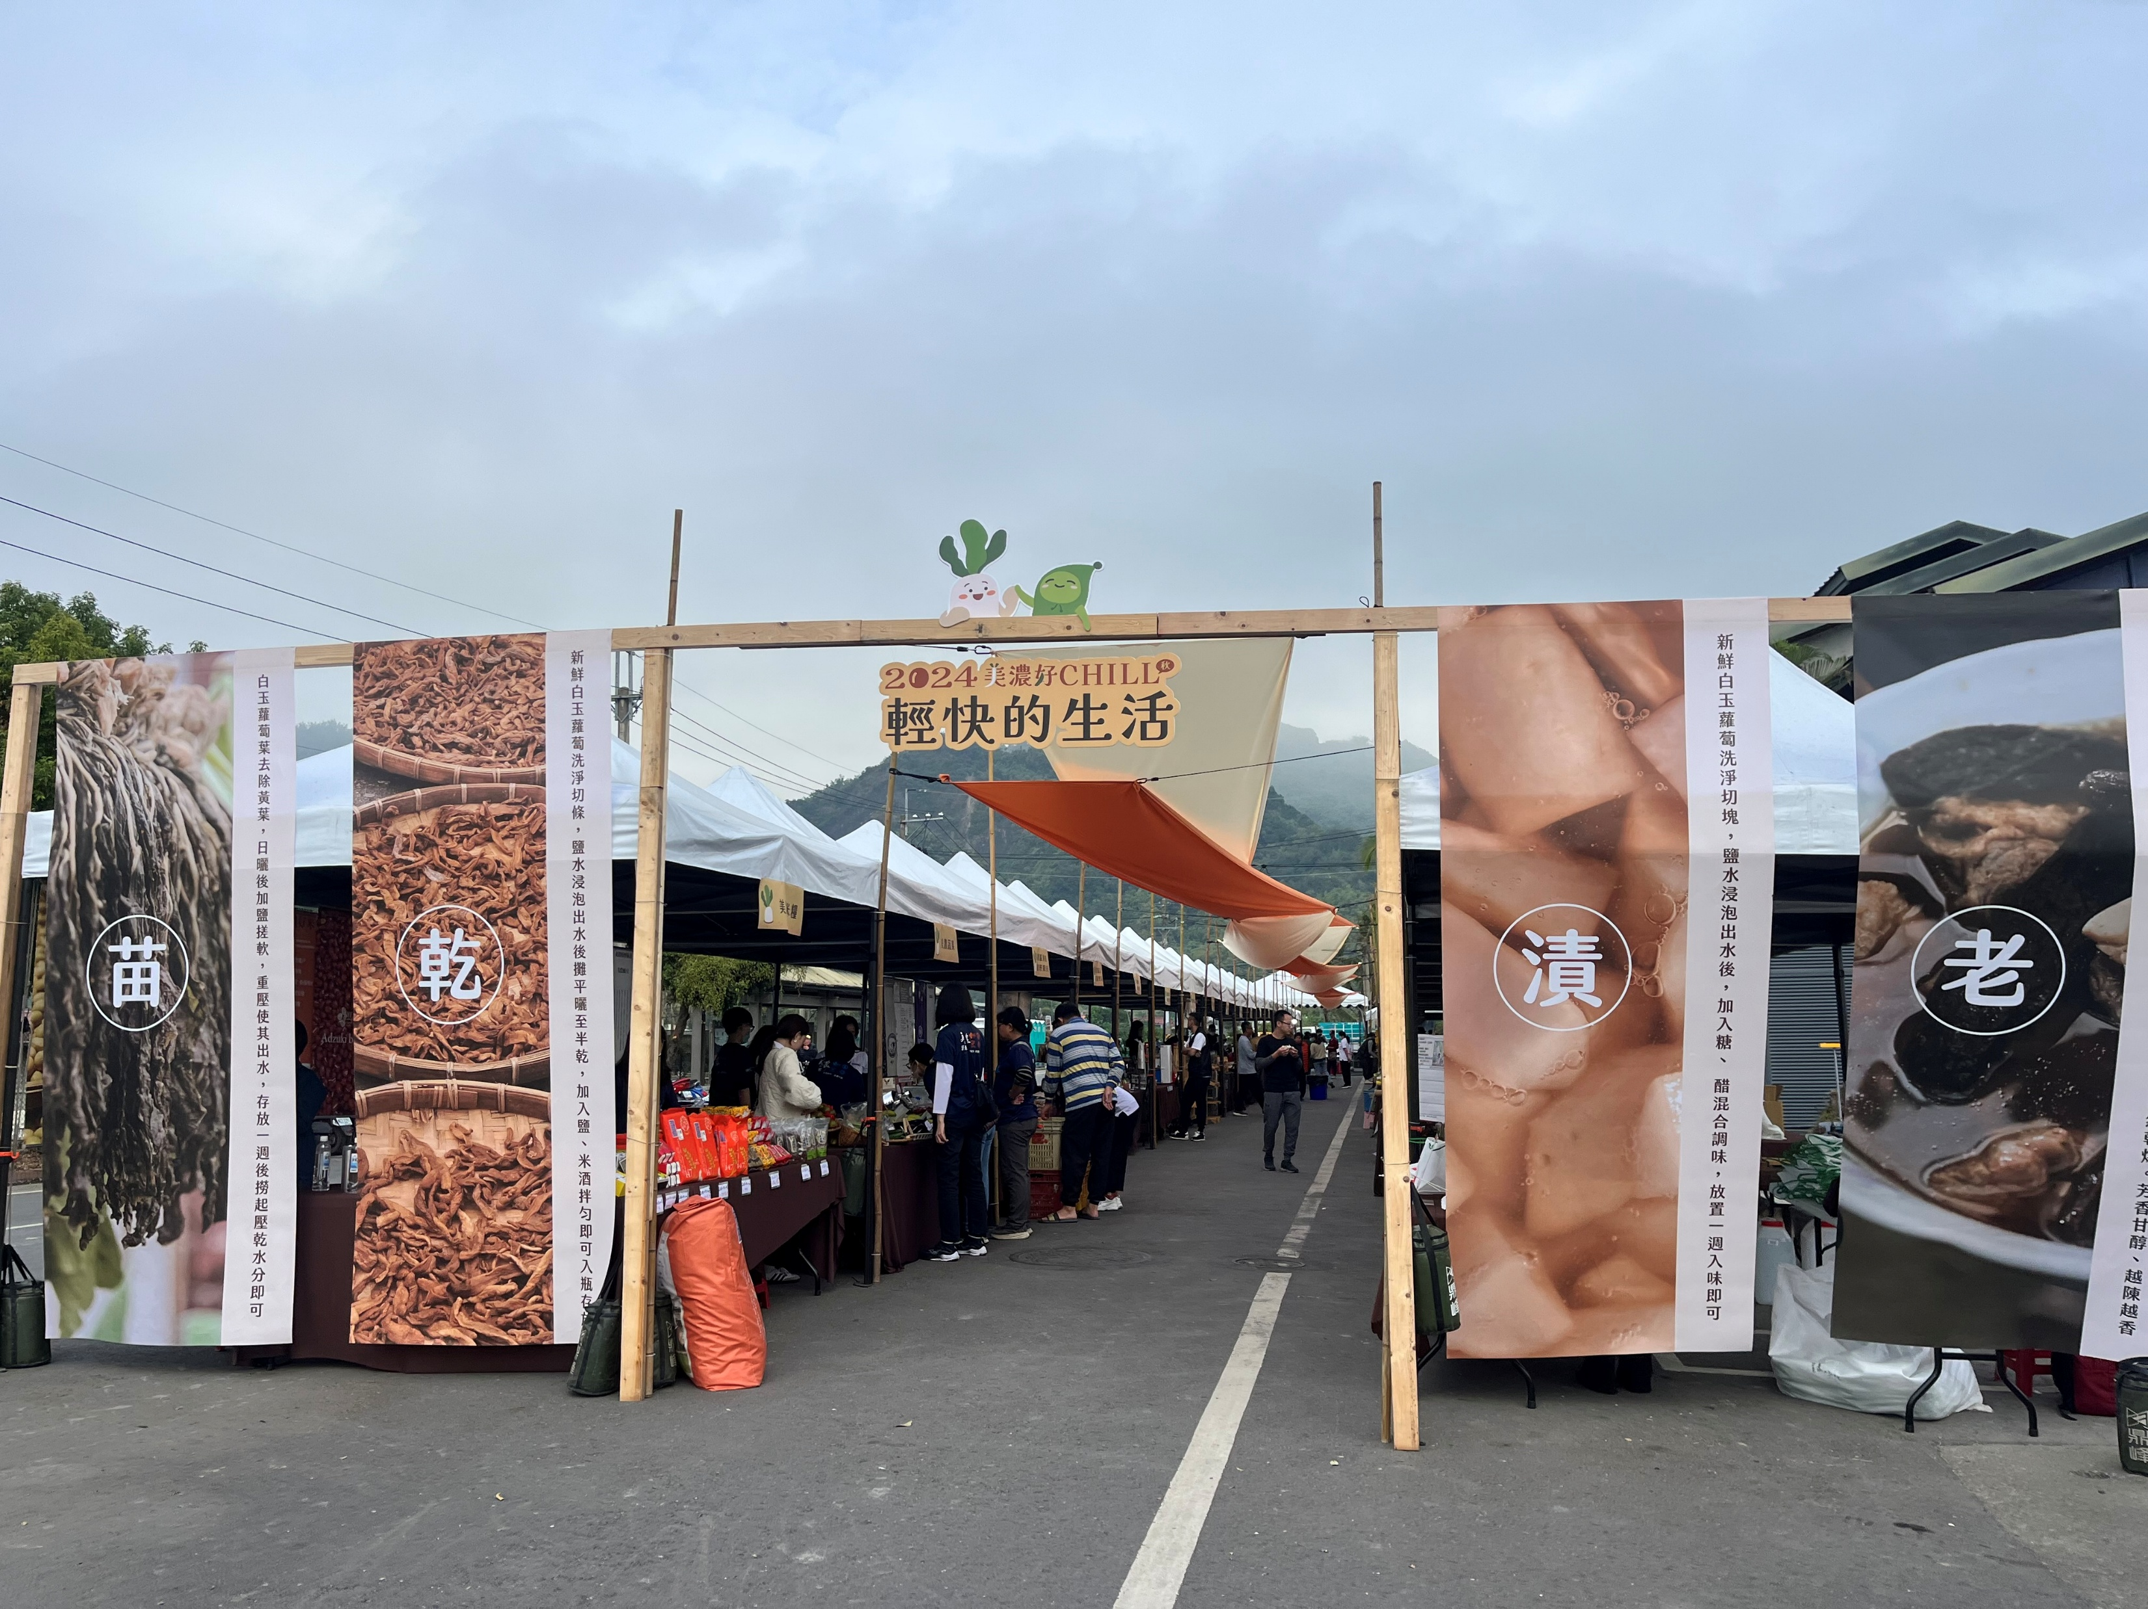
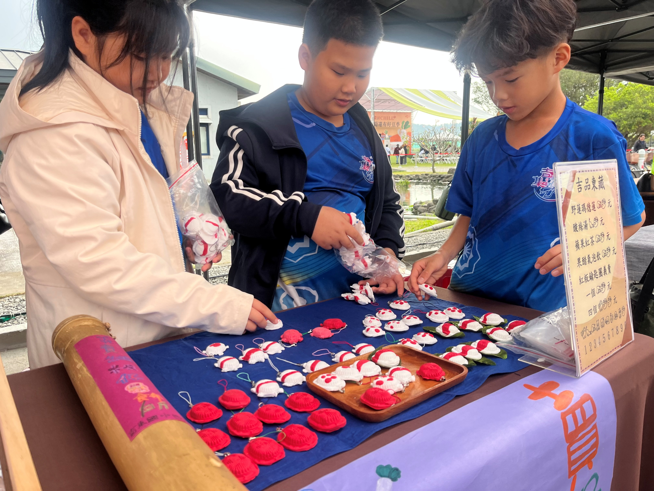
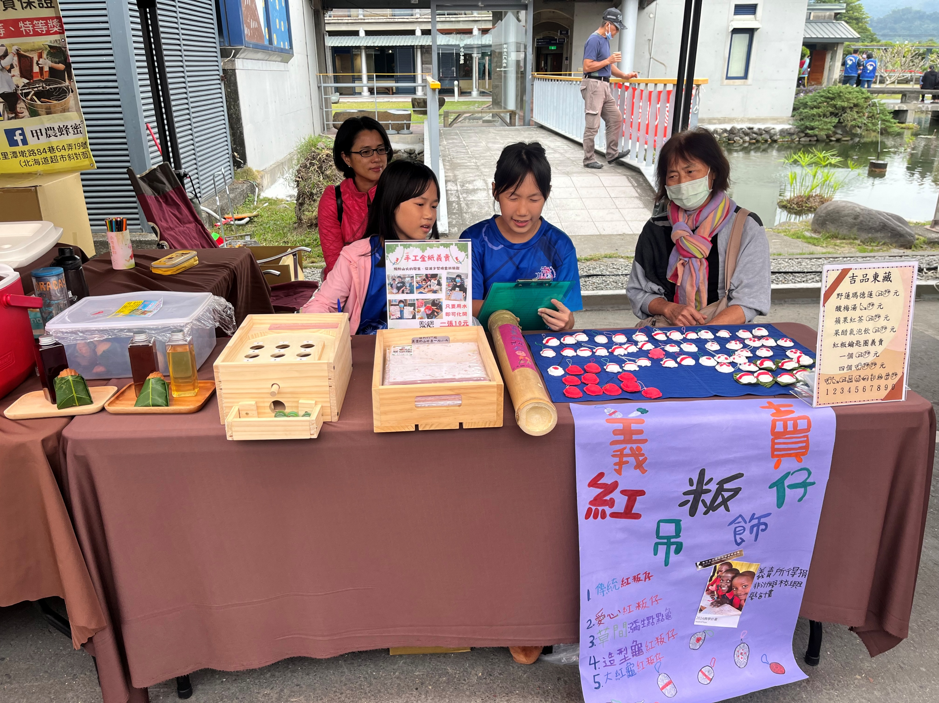
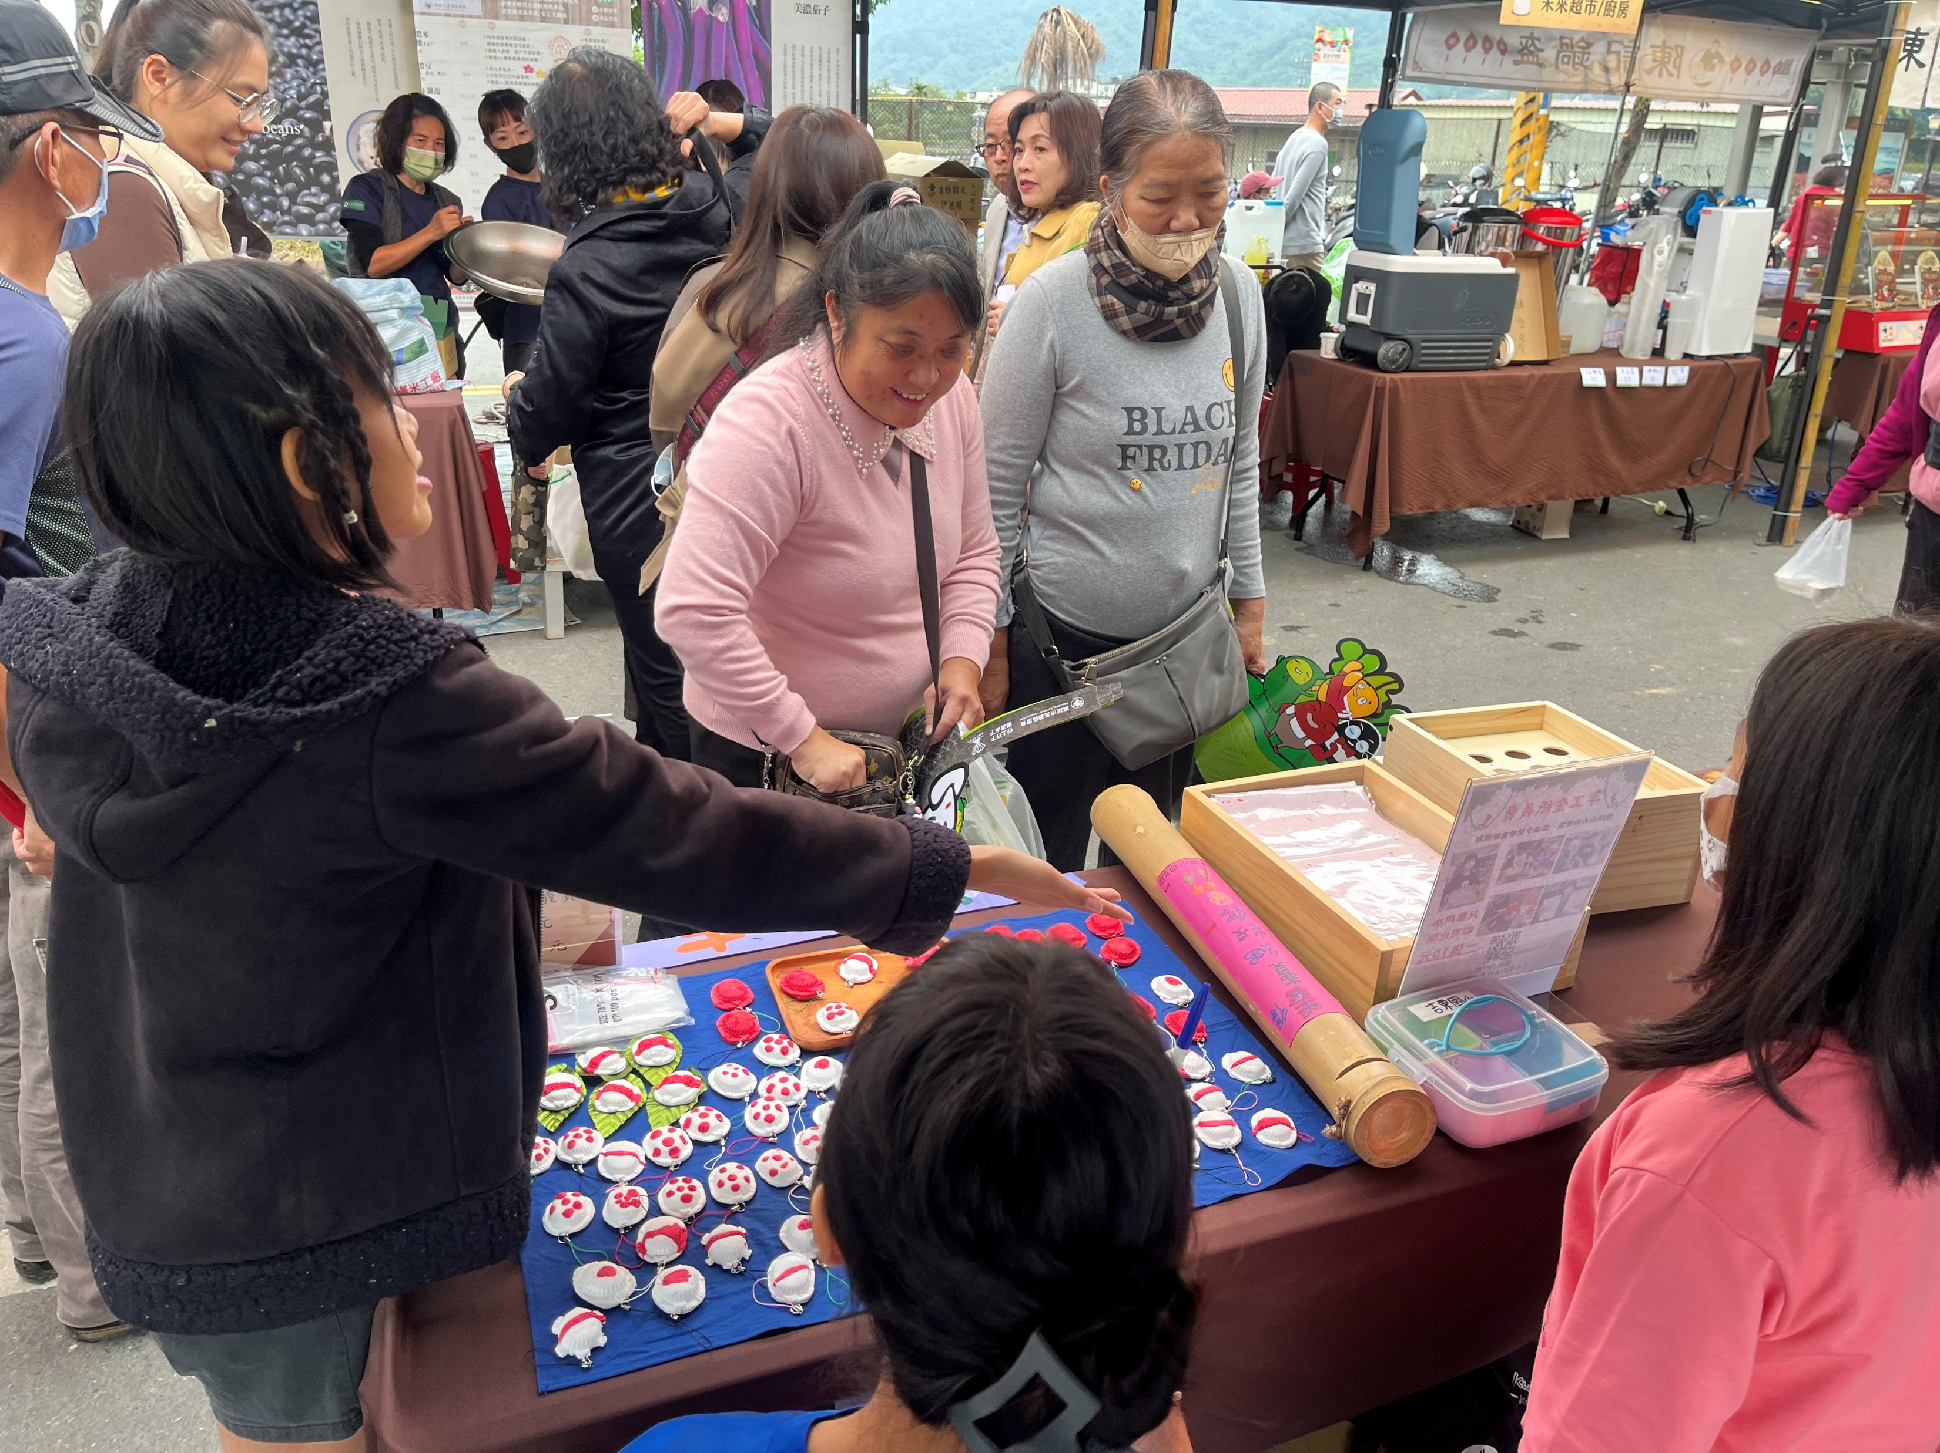
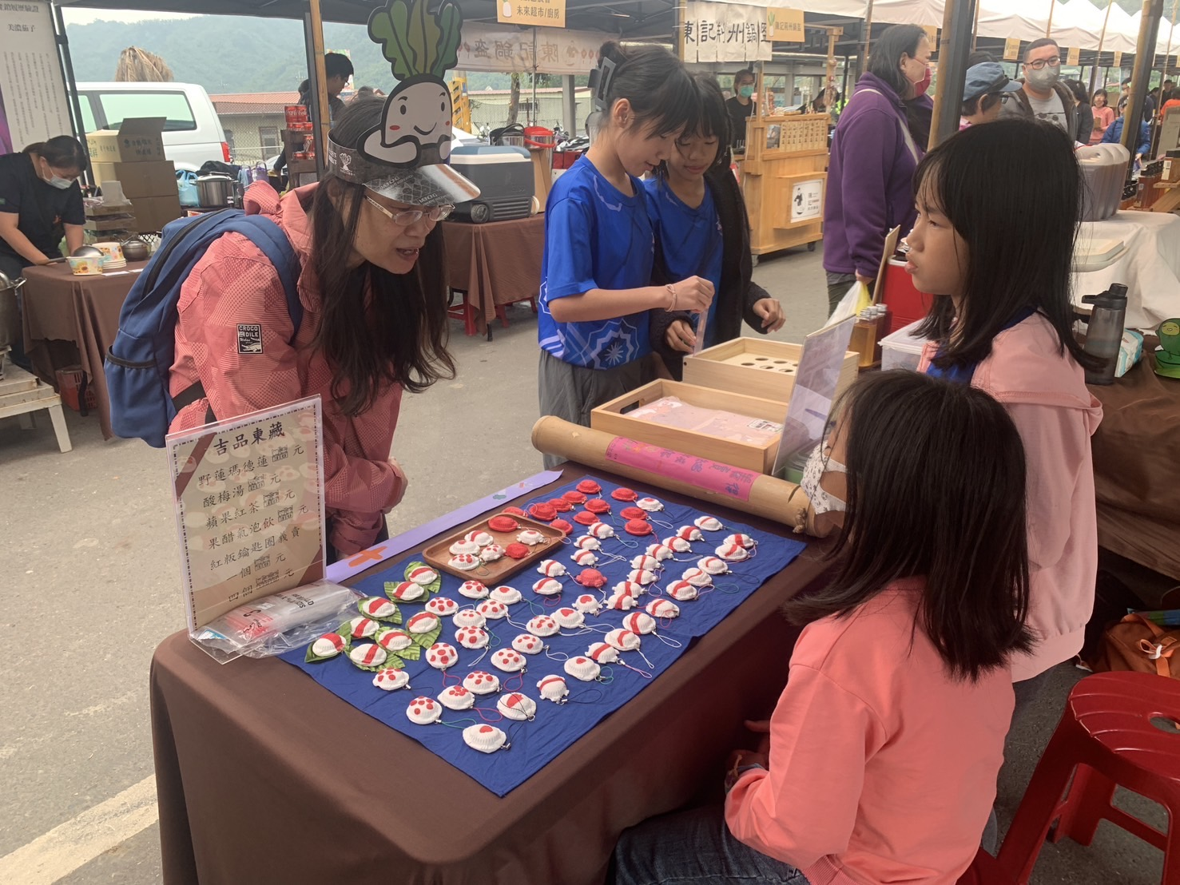
美濃白玉蘿蔔季義賣

Slide 11
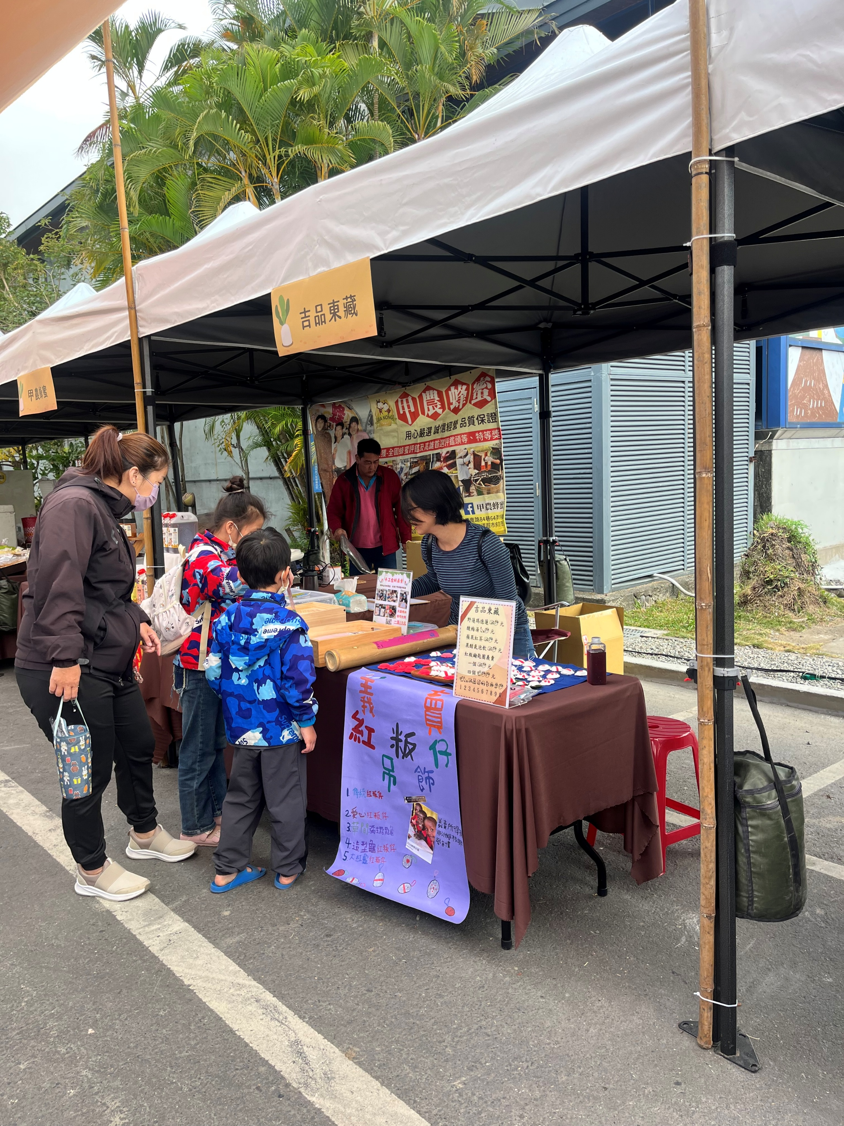
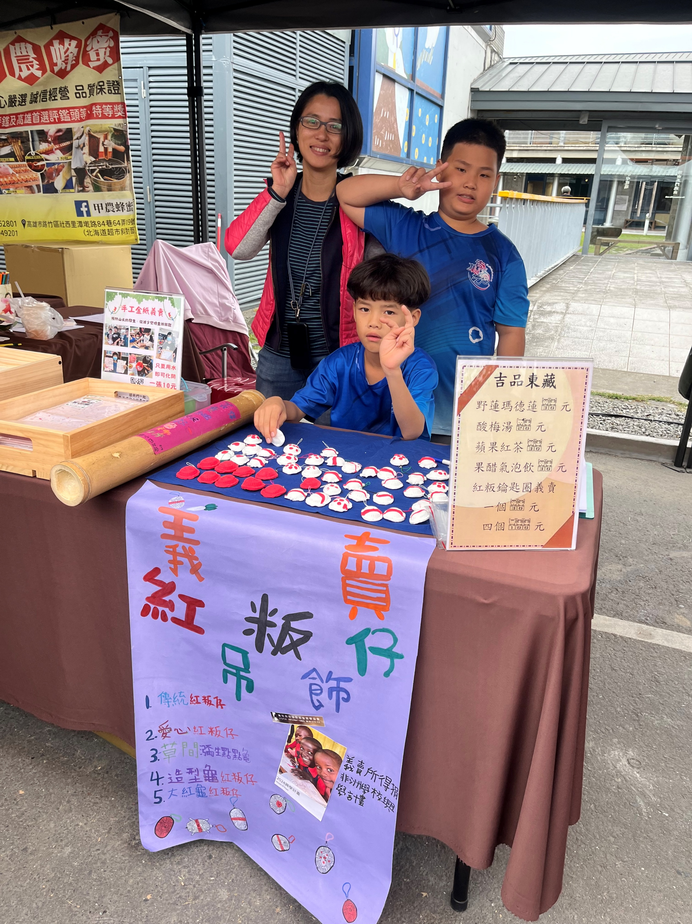
紅粄仔義賣
在地活動義賣,將所得捐助非洲興學計劃

Slide 12
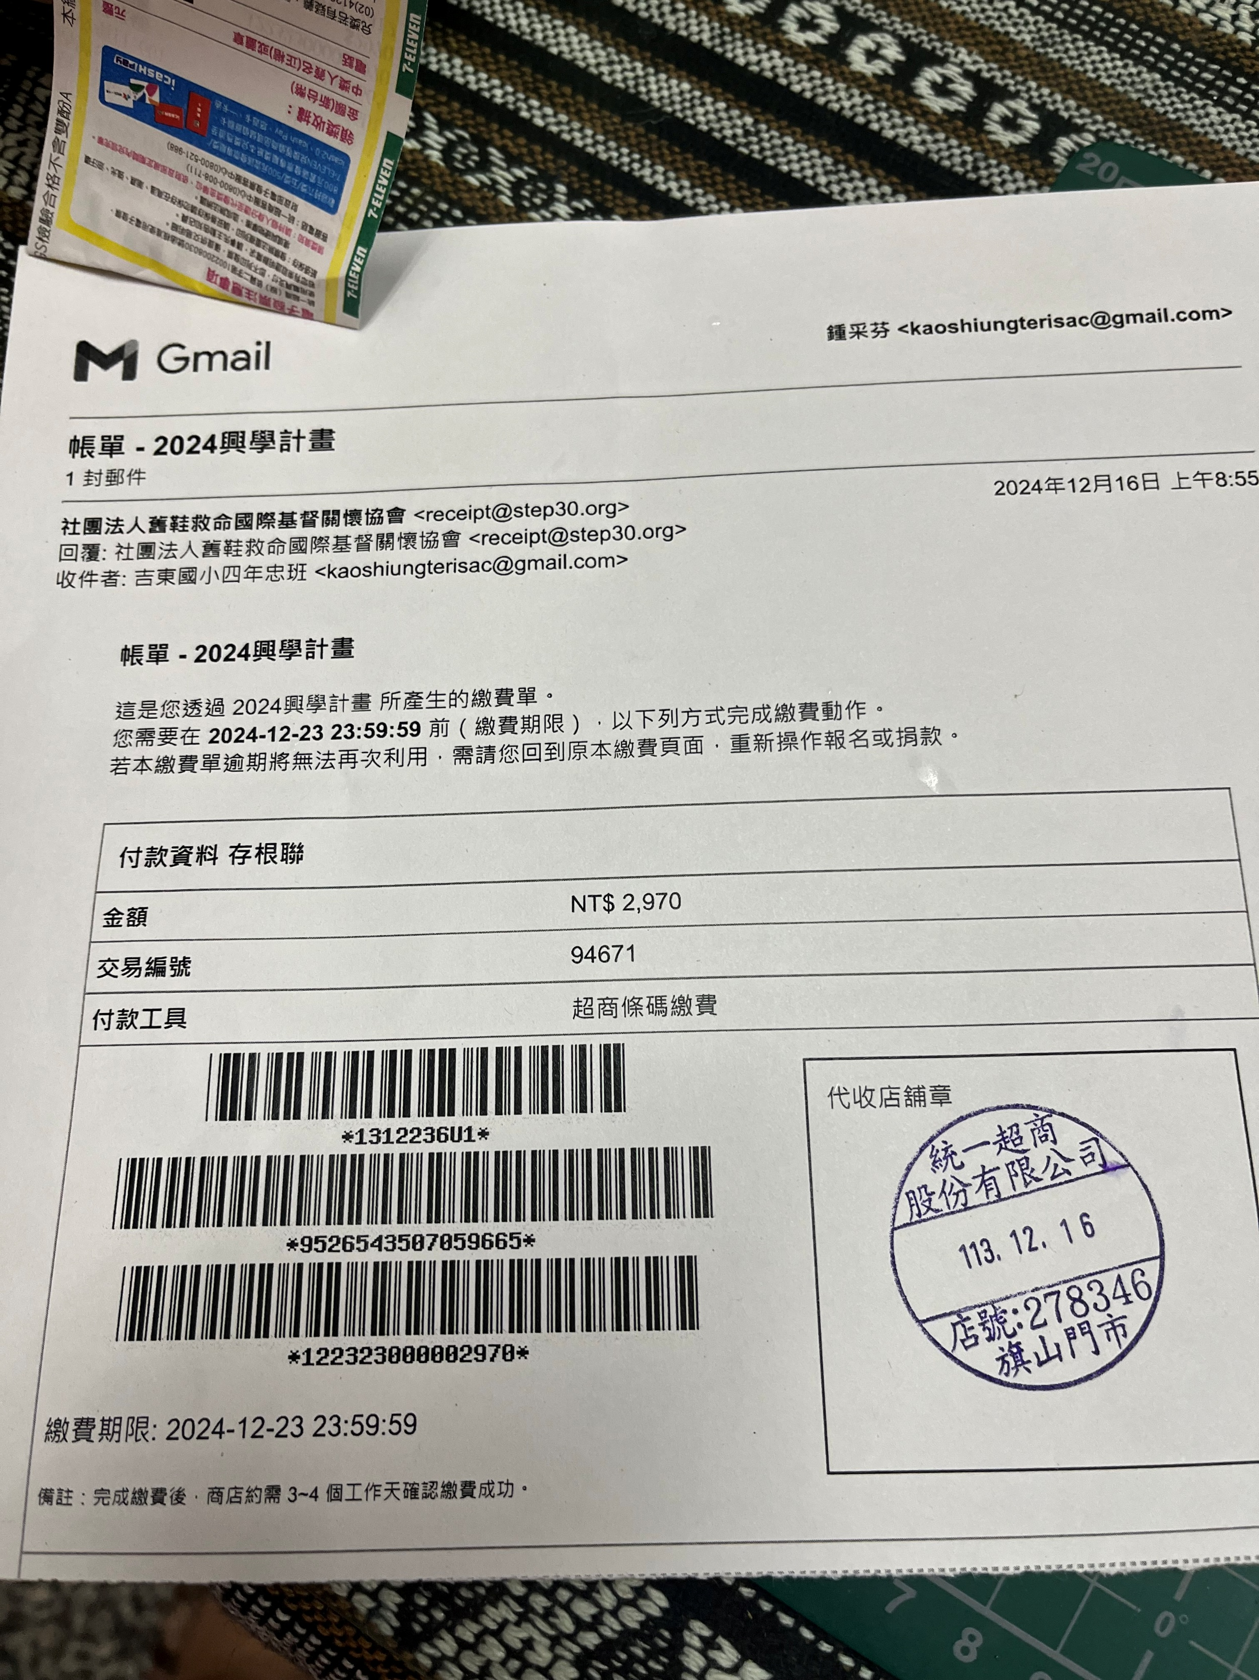
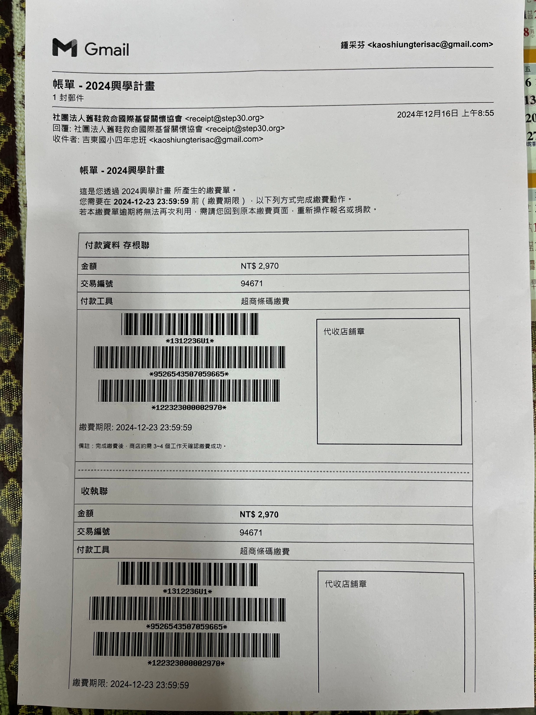
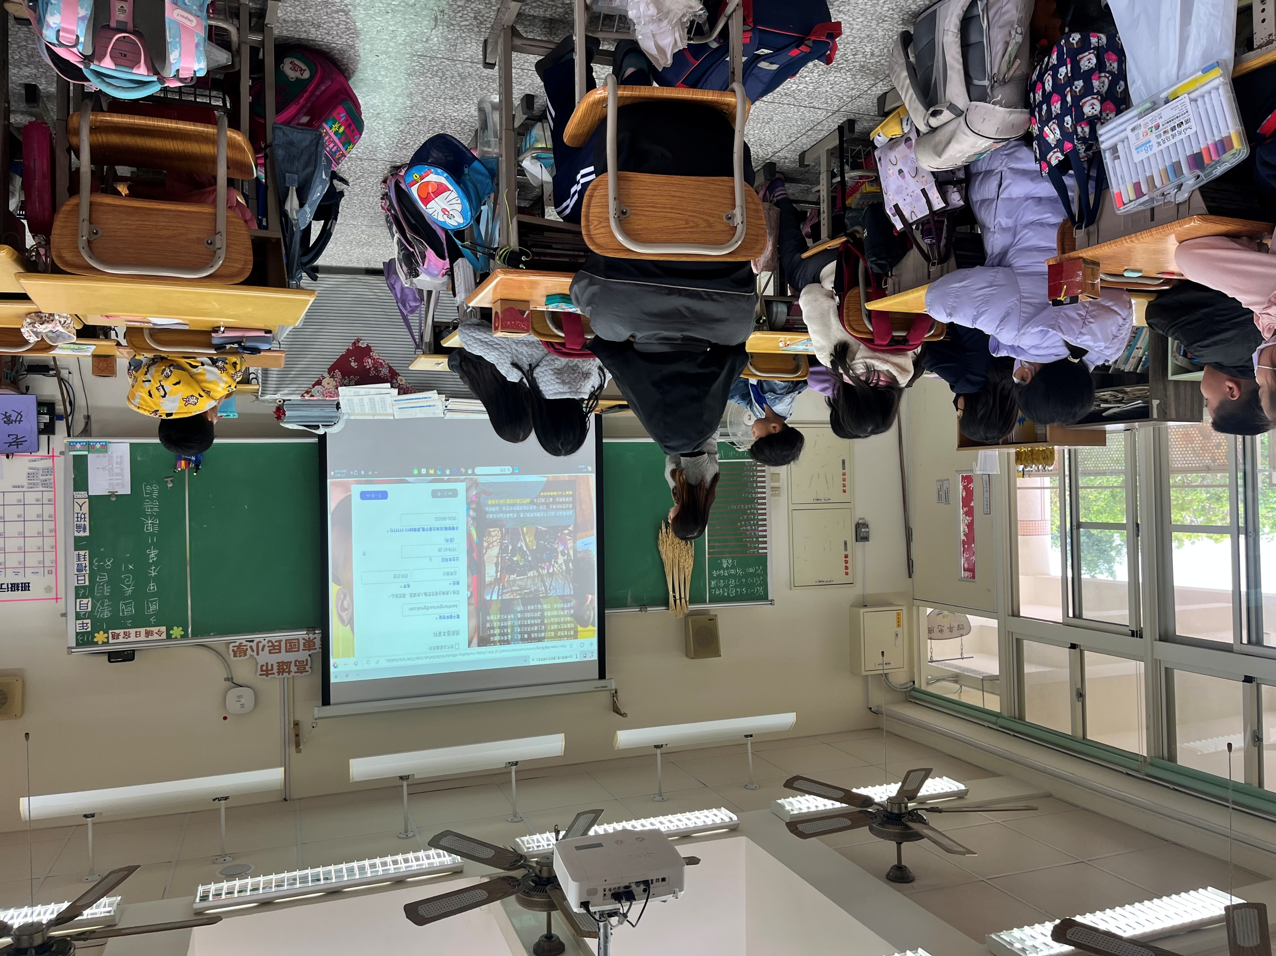
義賣捐助

Slide 13
興學計畫

Slide 14
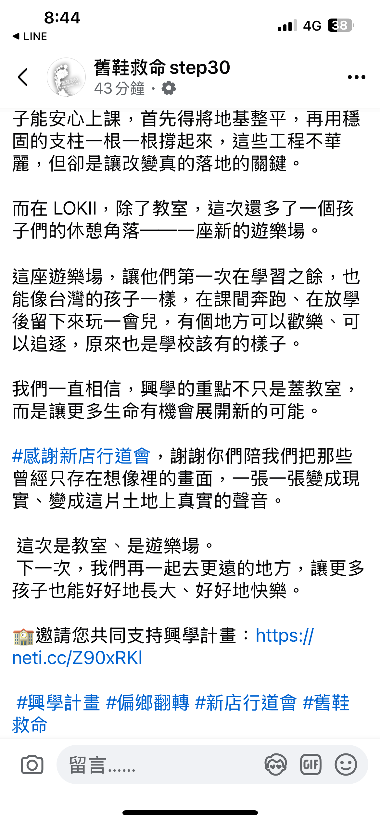
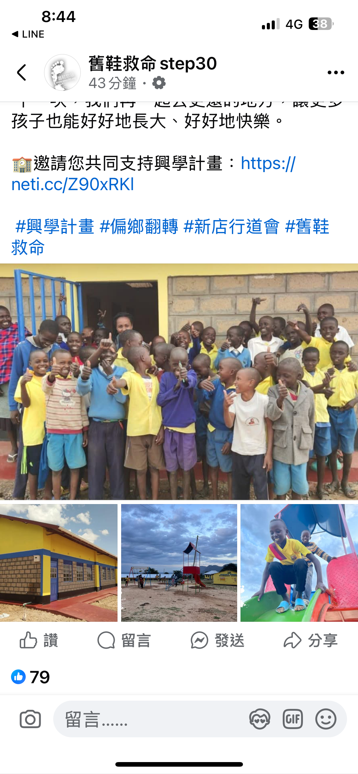
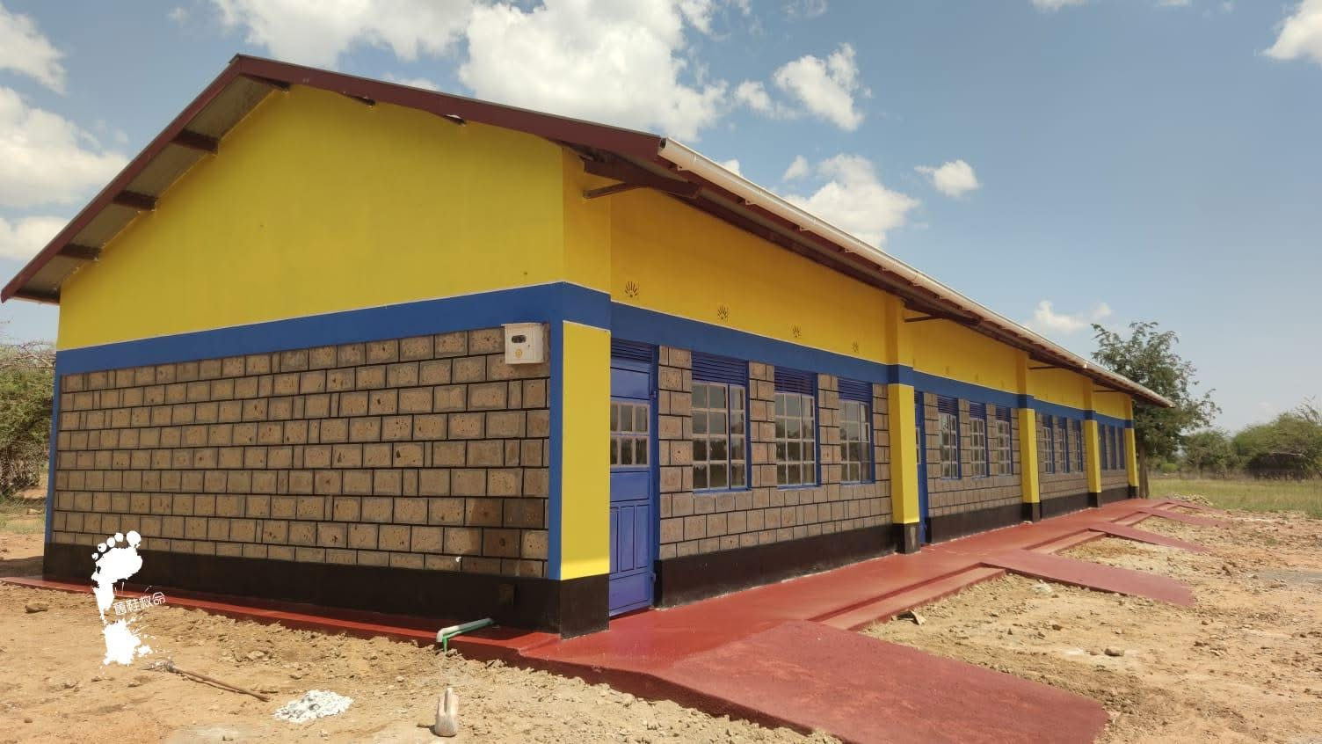
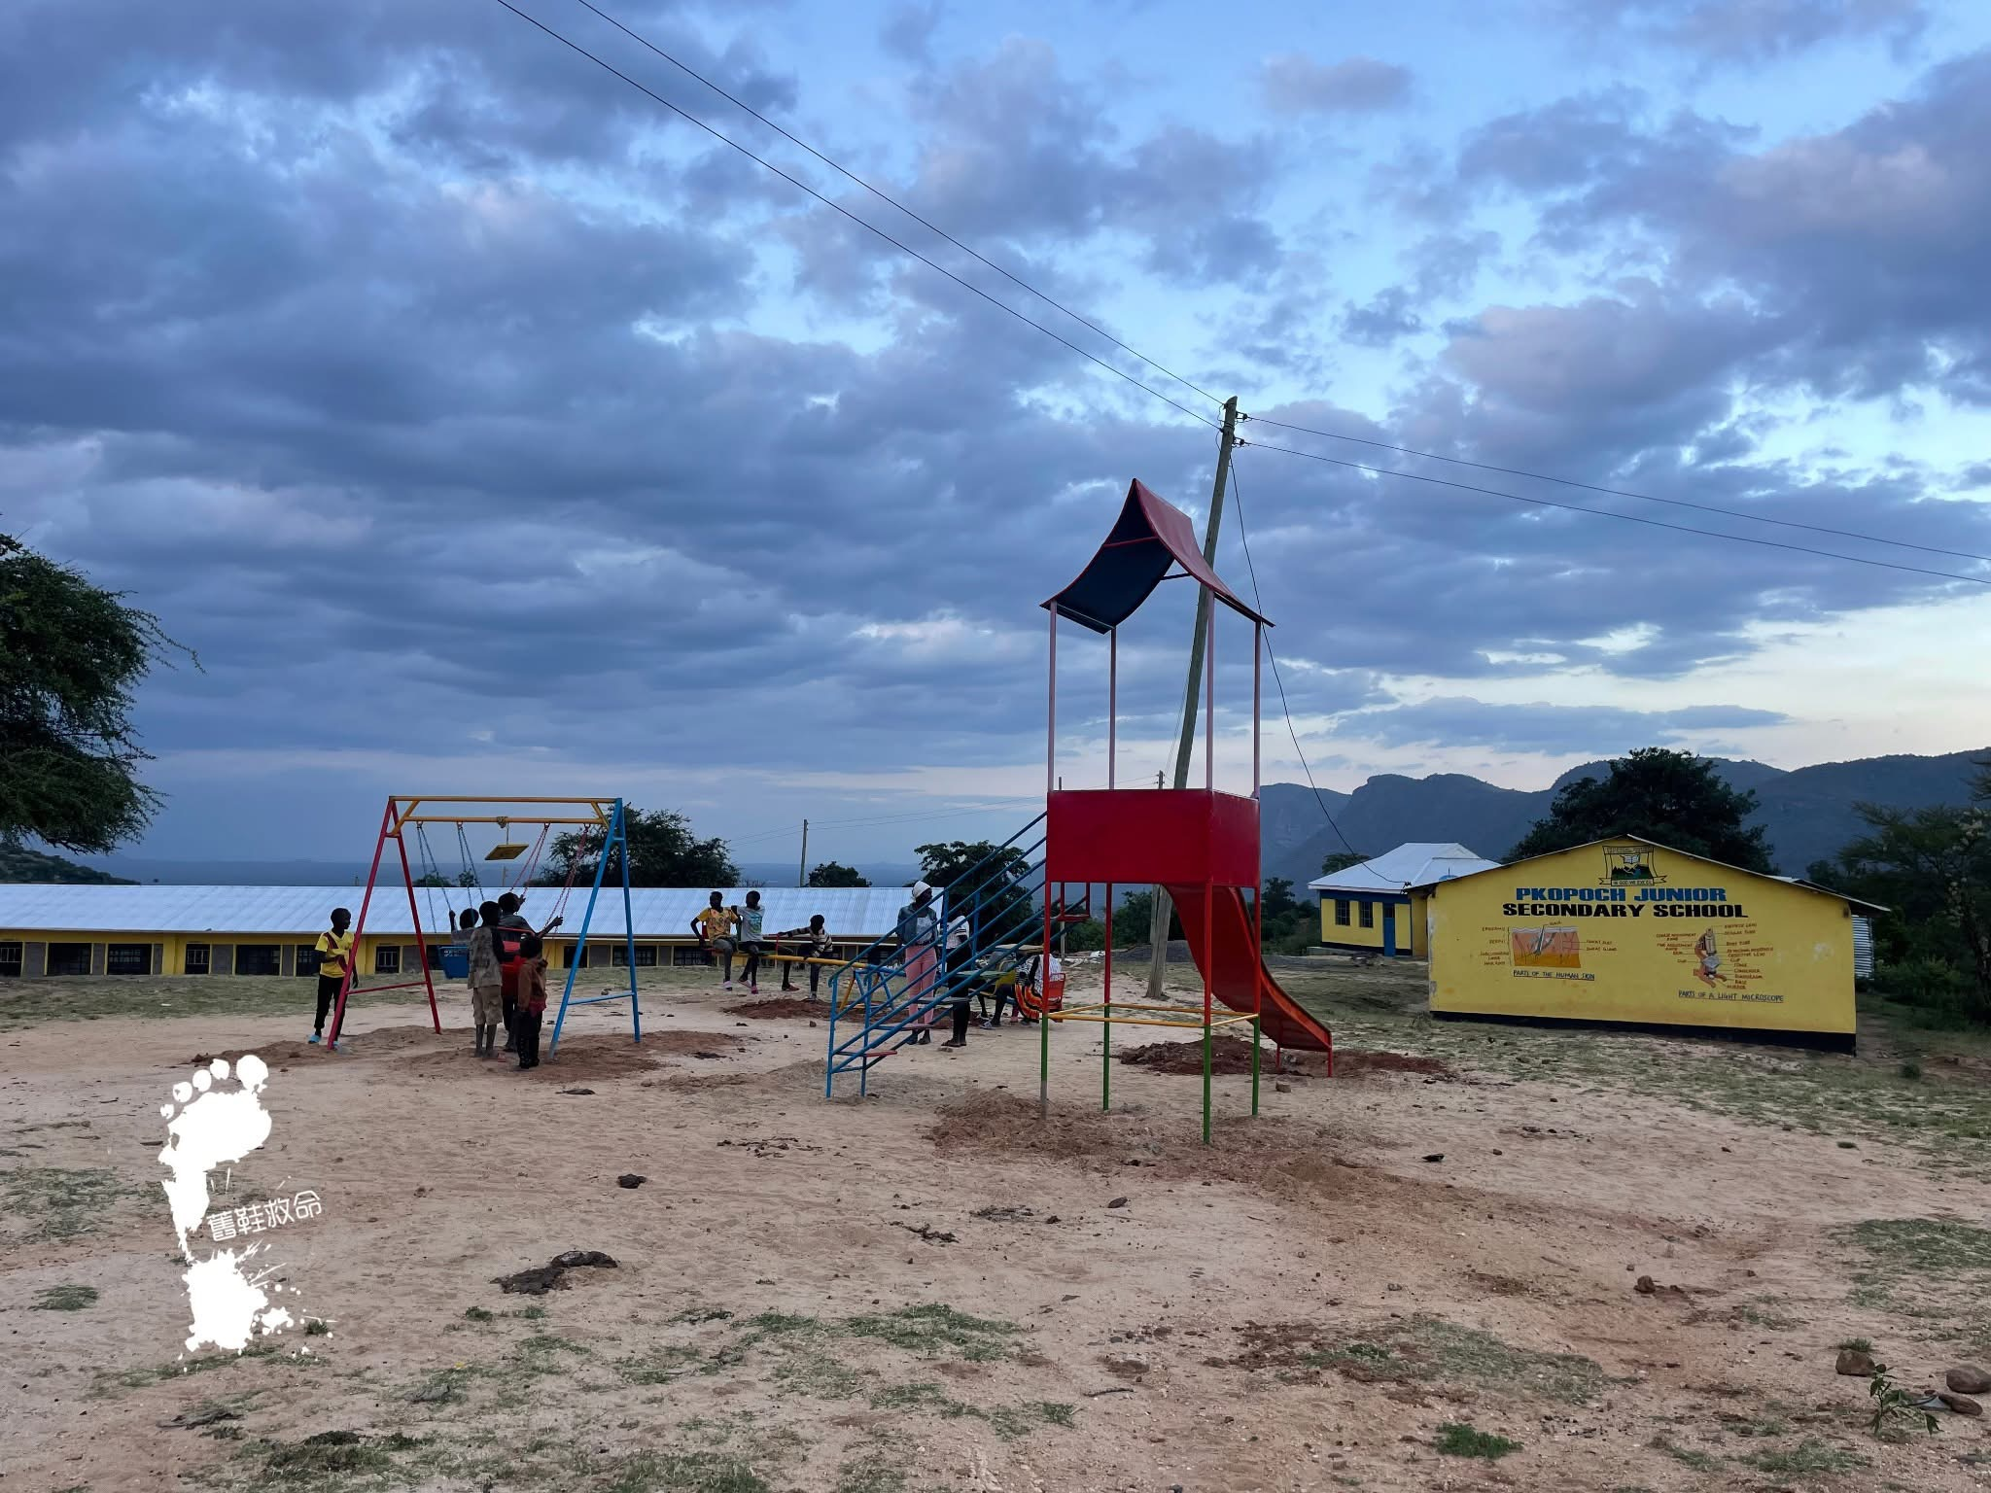
興學計畫
我們捐款讓非洲的孩子們也有學校和遊戲場囉~~

